Slide 1
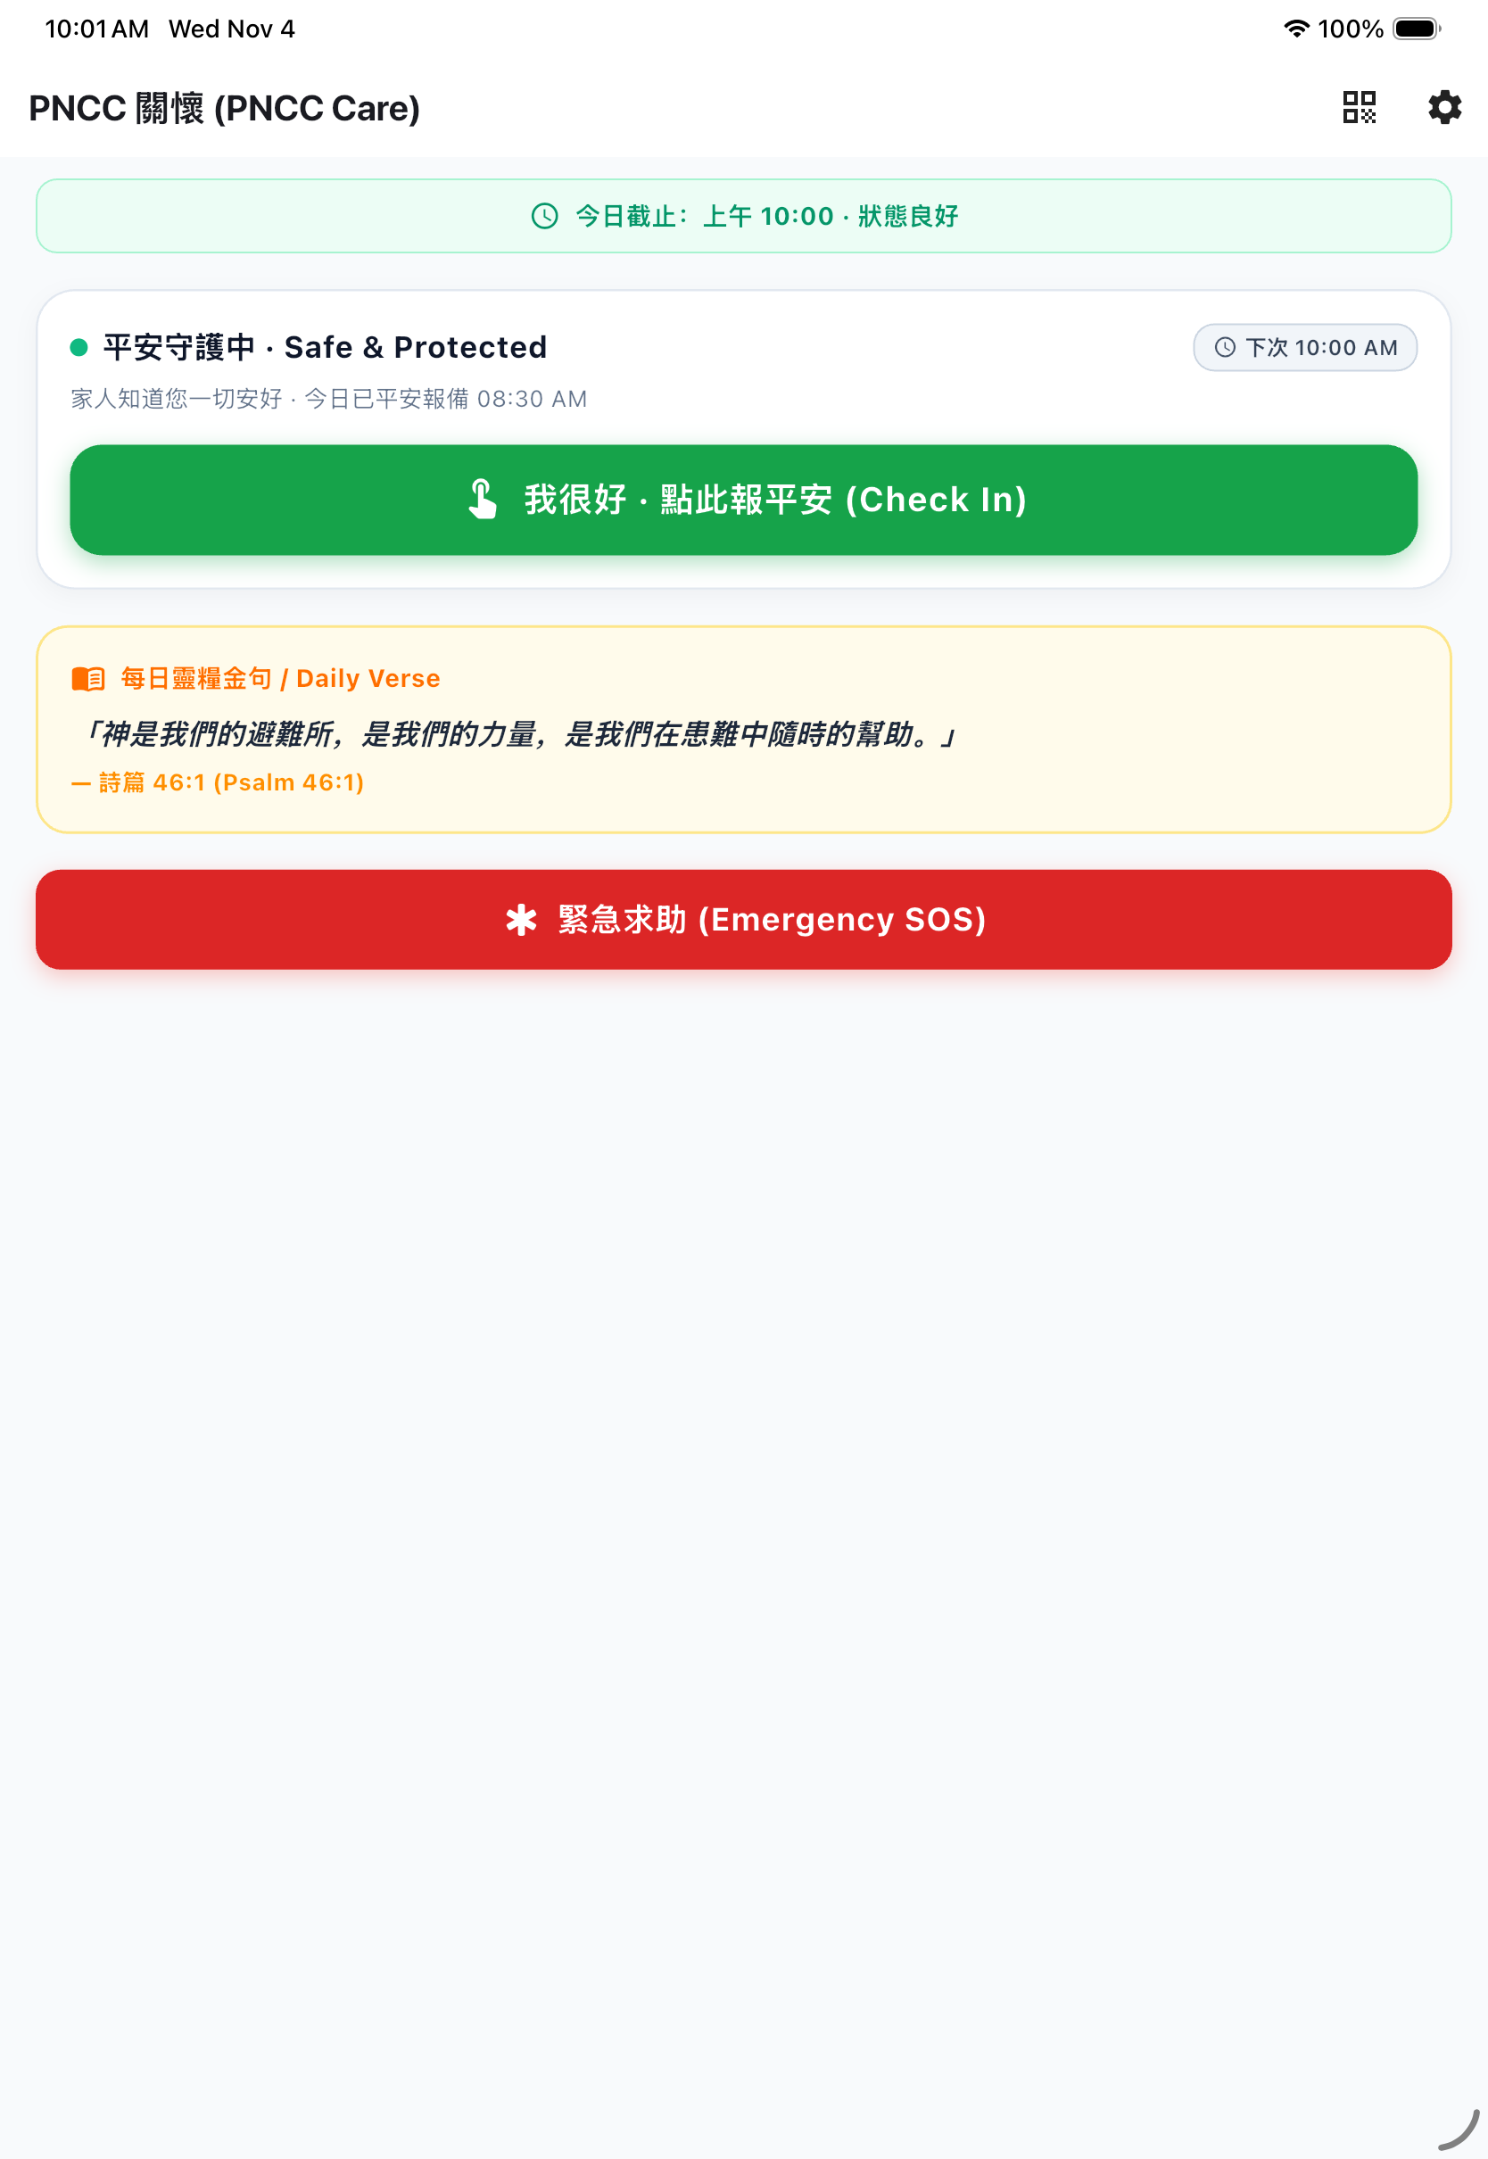
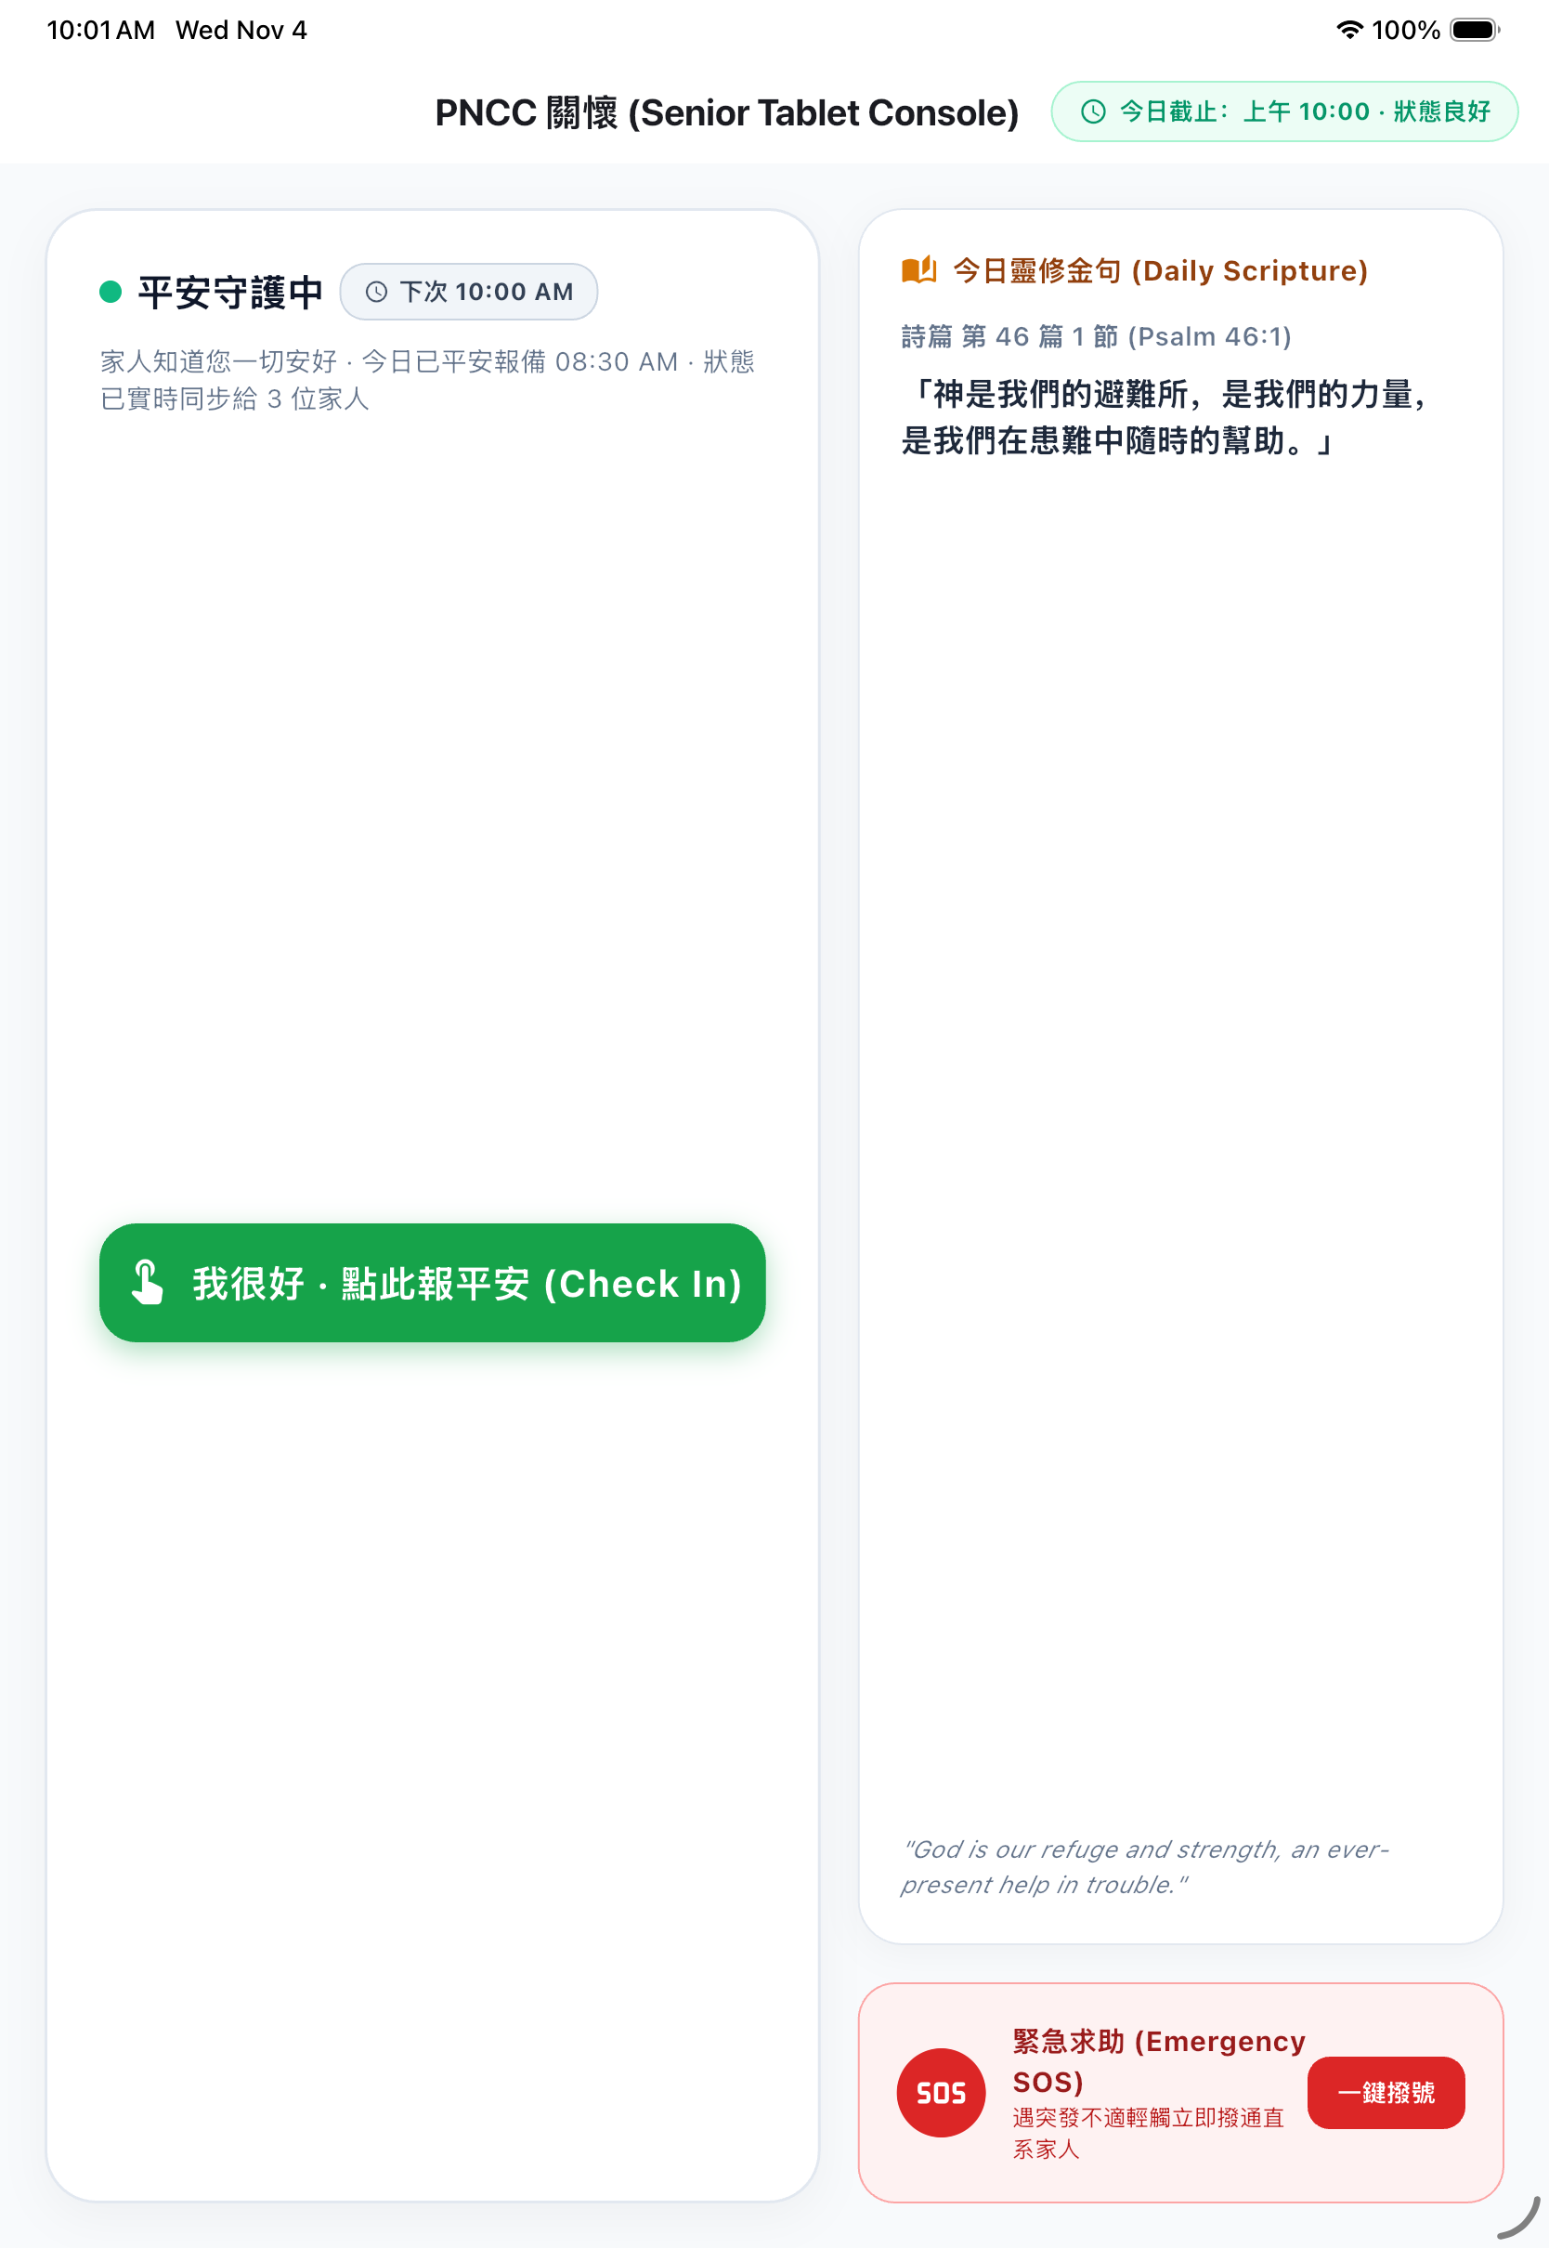
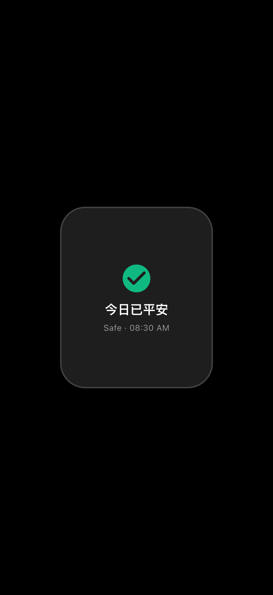
SLIDE 01 · 系统概览 · 核心使命
PNCC 关怀 (dailyNotify)：家庭安全与灵修守护网络
专为独居老人与家庭照顾者打造的零打扰安全系统
【研发背景】：应对独居长者日益增长的居家安全隐患，防止意外发生无人知晓。
【设计哲学】：“零干扰、高尊严”。不安装侵入性摄像头，不追踪私密轨迹，用最质朴的点按确认平安。
【核心体验】：长辈每天只需在手机或手表上轻点一下，全家子女即可实时收到平安动态。
【生态覆盖】：已全面适配 iPhone、iPad、Apple Watch 独立手表端及 Android 手机平板。
PNCC 關懷 (dailyNotify) v1.1.5 Build 25 | 幻灯片 1 / 20 | 基督信仰家庭守护与灵修关怀生态

Slide 2
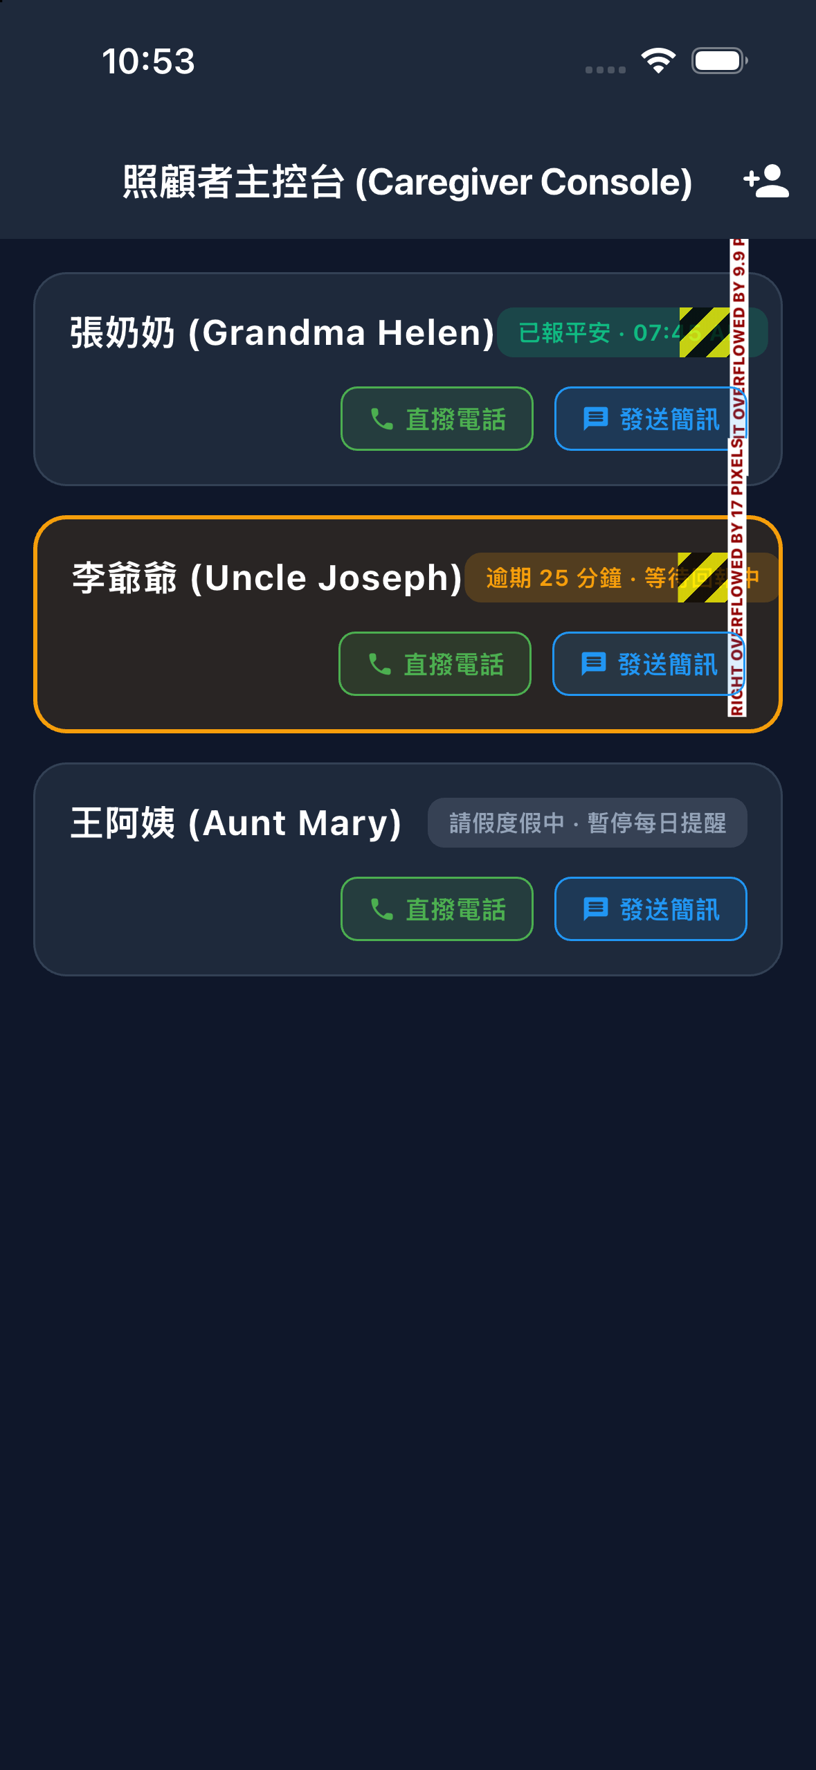
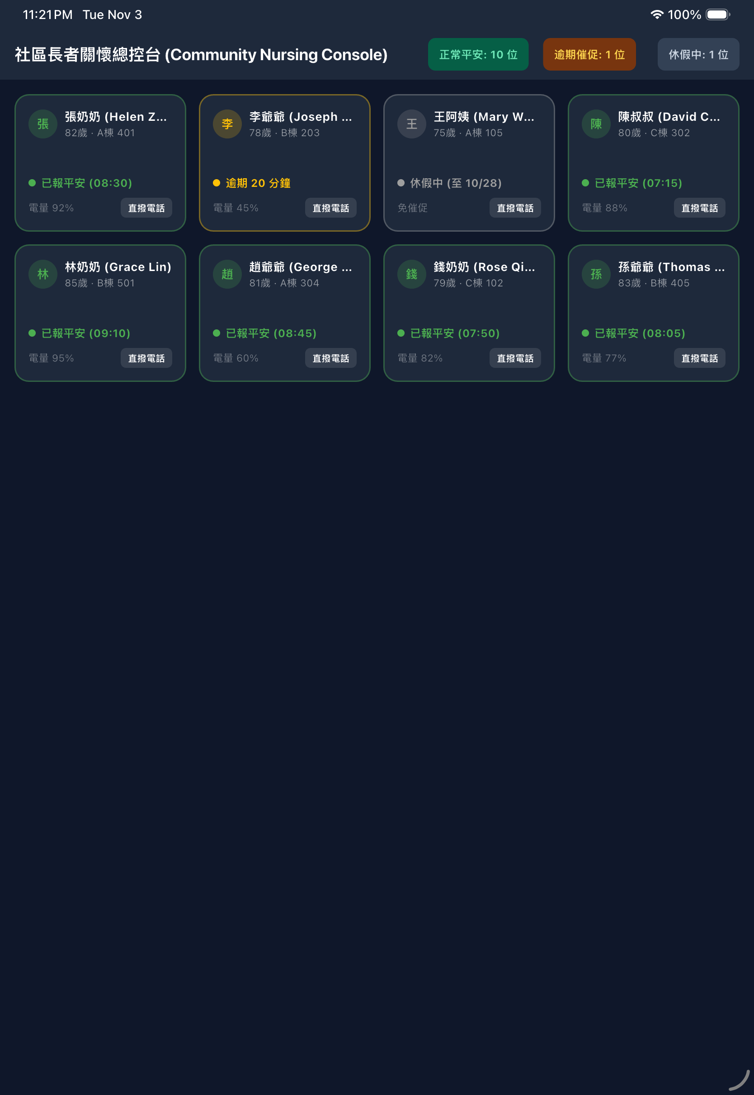
SLIDE 02 · 系统架构 · 跨平台互联
一套代码，四端协同：全场景无缝安全守护体系
跨设备实时状态同步与离线高可用架构
【四端统一协同】：长者手机端极简打卡、照顾者主控台全局掌握、平板端多长者网格、手表端随身急救。
【离线本地优先】：网络中断时数据自动暂存于本地 SQLite 数据库，恢复连网后自动安全同步。
【低流量低功耗】：每日数据包小于 2KB，全天后台驻留耗电量低于 1.2%，老旧手机也能流畅运行。
【无缝状态流转】：任意一台设备完成打卡，家庭群组内所有子女端立即同步更新状态标记。
PNCC 關懷 (dailyNotify) v1.1.5 Build 25 | 幻灯片 2 / 20 | 基督信仰家庭守护与灵修关怀生态

Slide 3
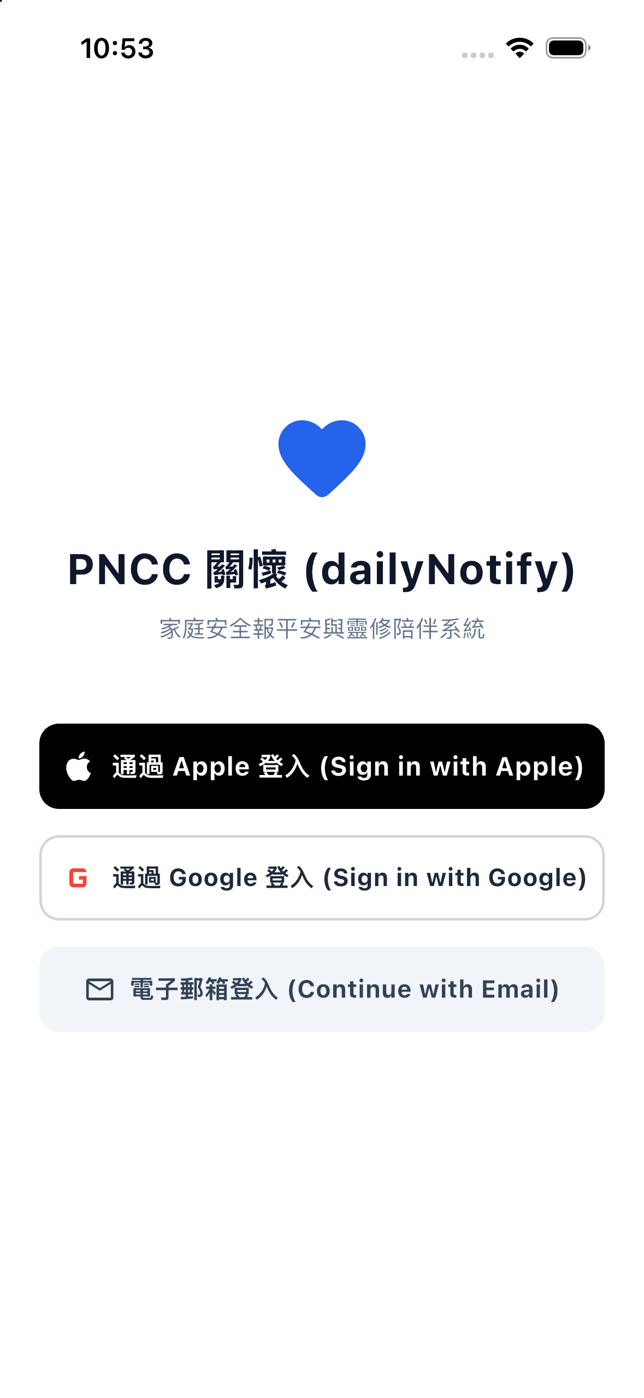
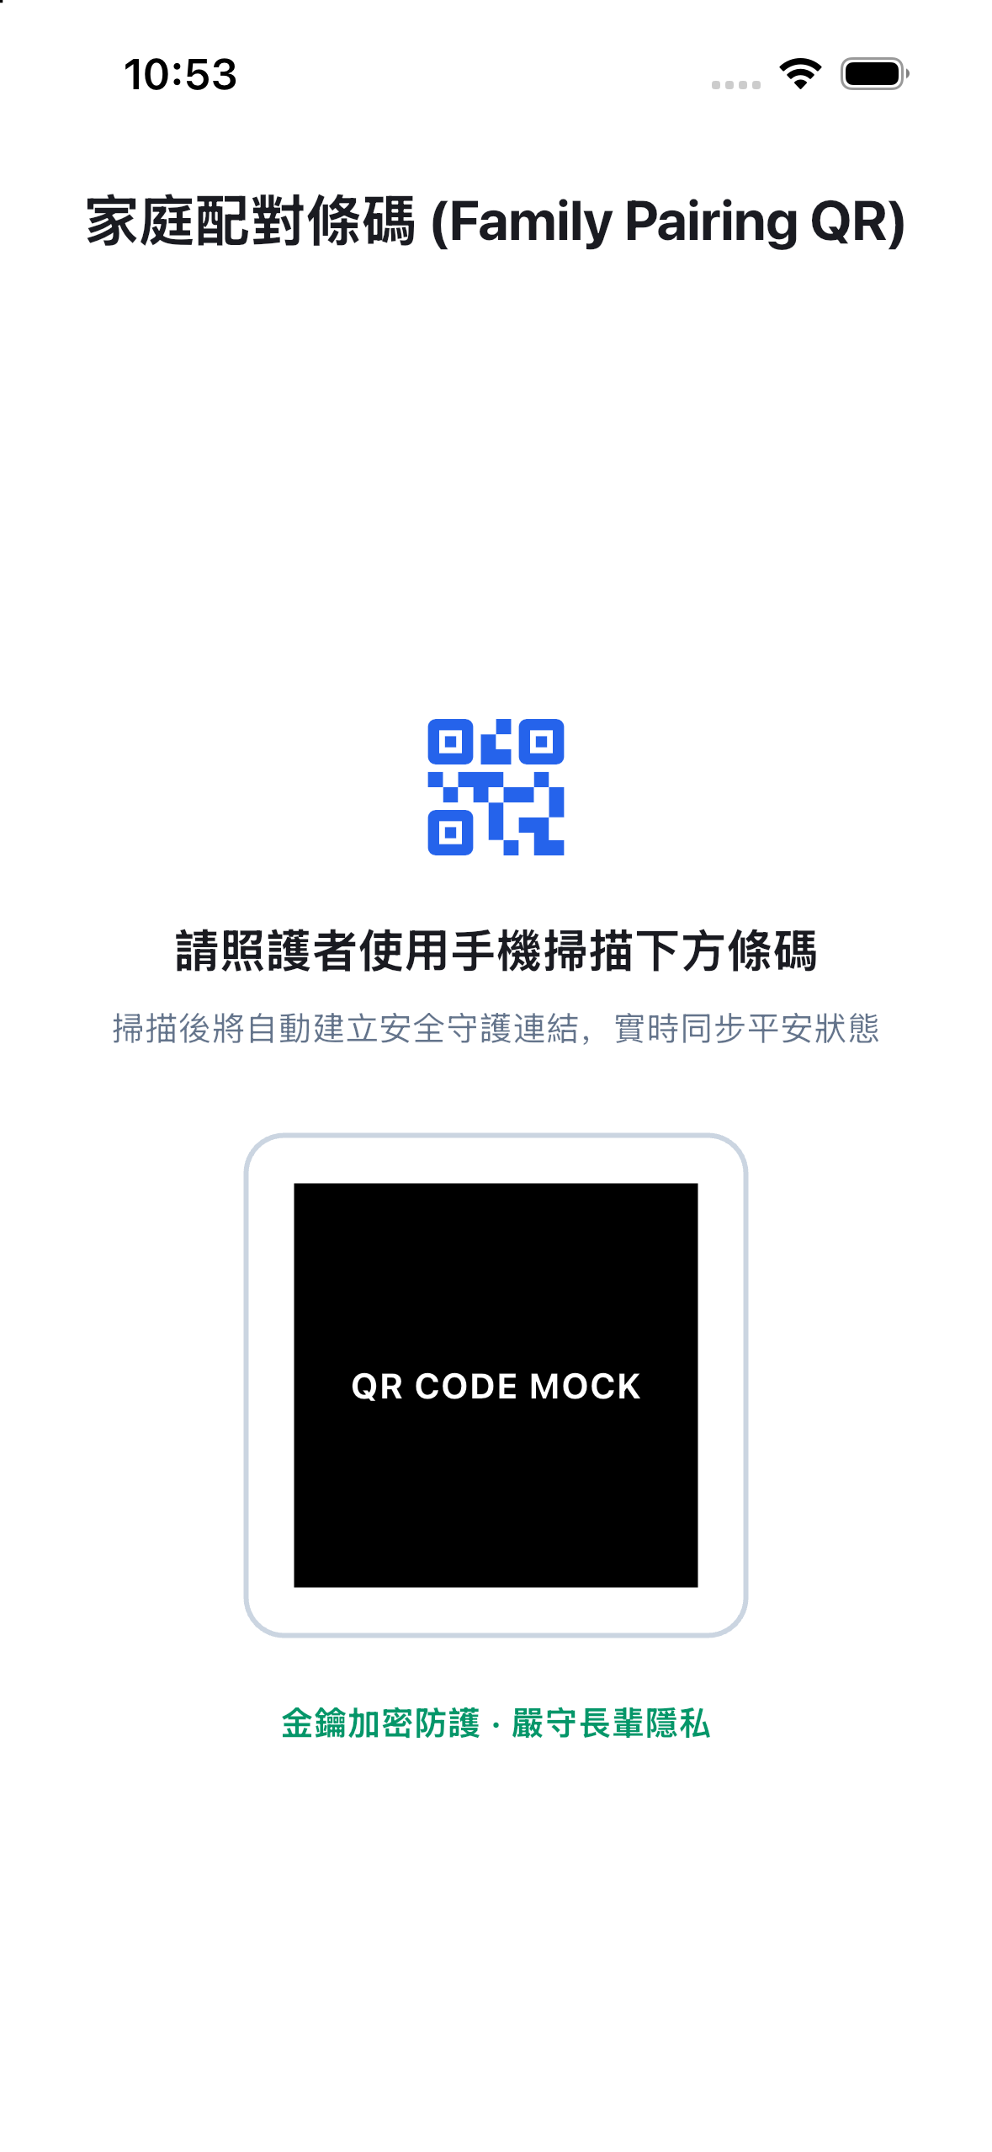
SLIDE 03 · 极简配对 · 账号安全
长辈免输密码，家庭扫码一秒完成安全绑定
支持 Apple / Google 快捷验证与专属加密二维码配对
【多渠道快速登入】：支持 Apple ID、Google 账号授权及邮箱免密验证码登录。
【长者零密码门槛】：长者端点击即可生成专属加密配对二维码，无需记忆繁琐密码。
【子女扫一扫直连】：照料者只需打开手机相机扫码，双方即可在云端完成端到端加密握手。
【双向安全认证】：配对全程通过 AES-256 位密钥保护，防止陌生人非法关联与窥探。
PNCC 關懷 (dailyNotify) v1.1.5 Build 25 | 幻灯片 3 / 20 | 基督信仰家庭守护与灵修关怀生态

Slide 4
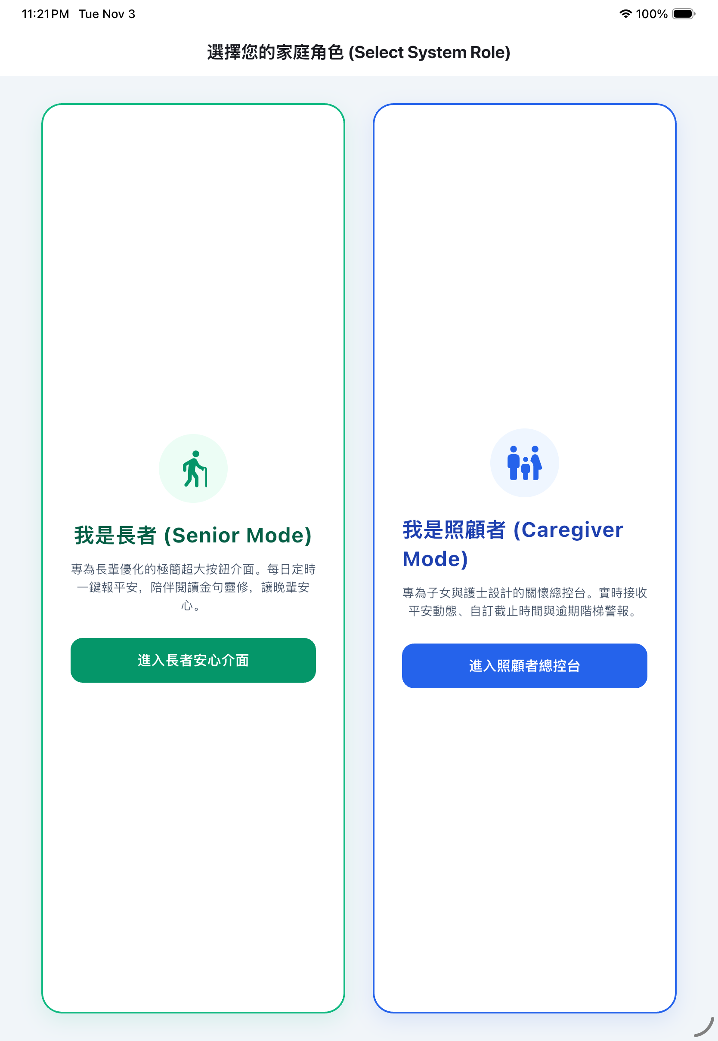
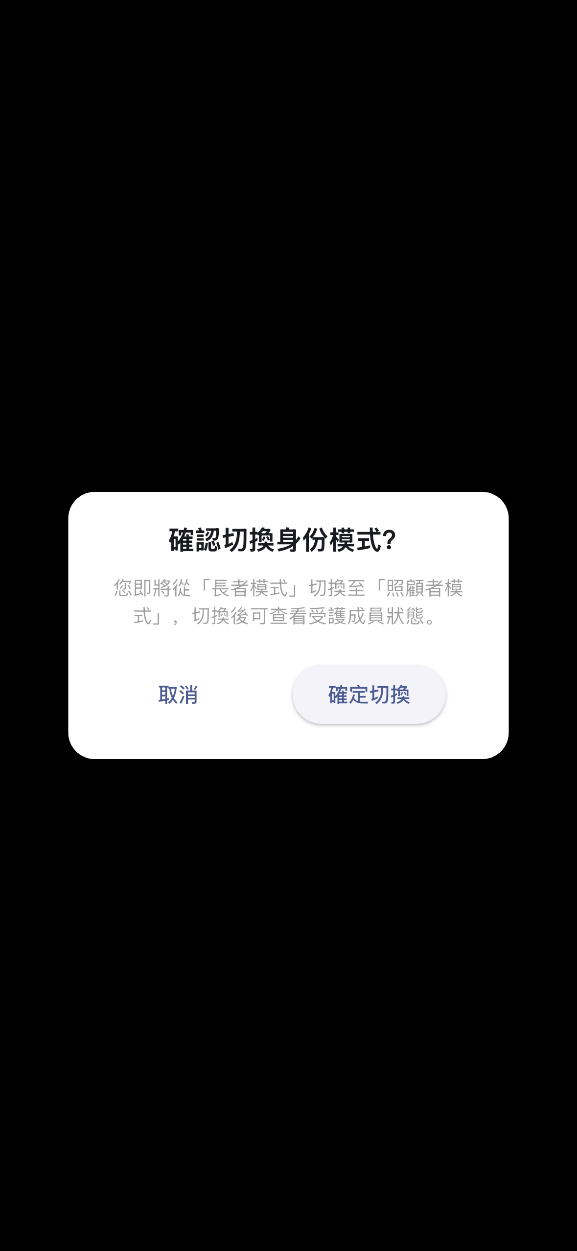
SLIDE 04 · 角色分配 · 体验差异
长者安心模式 vs. 照顾者总控台：双模态随心切换
一套软件通过角色切换满足长辈与子女完全不同的交互需求
【长者安心模式】：界面精简到只剩一个巨型报平安按钮、每日金句和 SOS，杜绝多余干扰。
【照顾者主控台】：提供多成员状态监控列表、逾期时钟、紧急直拨捷径与历史打卡日志。
【随时安全切换】：误点选错角色不用担心，在偏好设置中点击身份切换，确认后即可随时变更。
【防误触二次确认】：切换角色时具备清晰的大字对话框提醒，防止长辈无意中切换至复杂界面。
PNCC 關懷 (dailyNotify) v1.1.5 Build 25 | 幻灯片 4 / 20 | 基督信仰家庭守护与灵修关怀生态

Slide 5
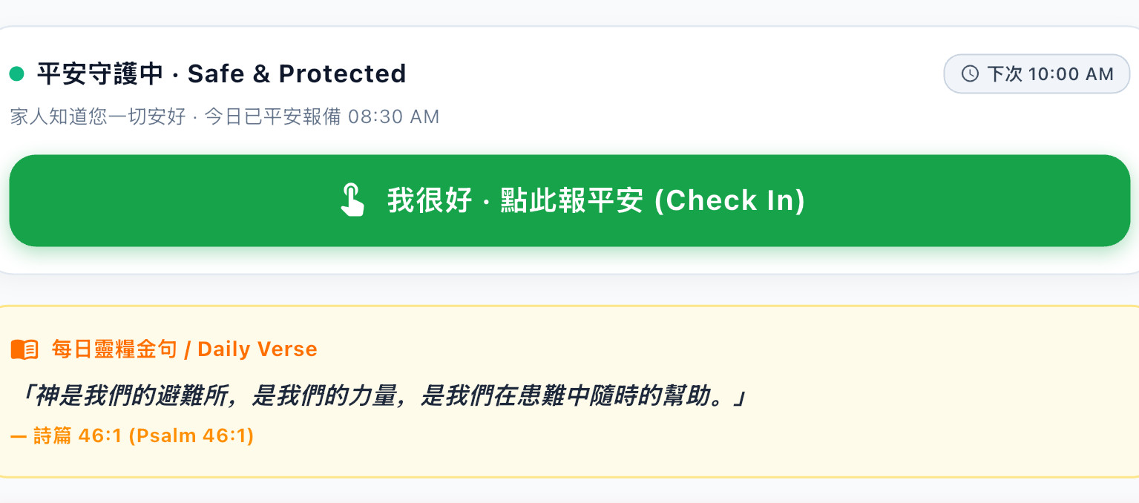
SLIDE 05 · 长者核心 · 一键打卡
每天只需点一下：通栏大圆角长方形安全按钮
符合人体工程学的通栏无障碍大尺寸目标，轻触即可完成报平安
【通栏横向长条设计】：采用全宽通栏（width: double.infinity）长方形按钮，手握手机时拇指在屏幕任意横向位置皆可轻松命中。
【60pt 舒适触控高度与 18pt 适老圆角】：针对长辈手抖或视力衰退优化，超大长方形触控区域，绝不按空或误触。
【即时触觉与动效反馈】：按下后伴随轻柔的物理震动回馈与绿光对勾动效，长辈立刻知道成功了。
【每日一次零负担】：打卡完成后按钮变为沉稳的深绿卡片并标注具体时间，当天不再重复弹窗打扰。
PNCC 關懷 (dailyNotify) v1.1.5 Build 25 | 幻灯片 5 / 20 | 基督信仰家庭守护与灵修关怀生态

Slide 6
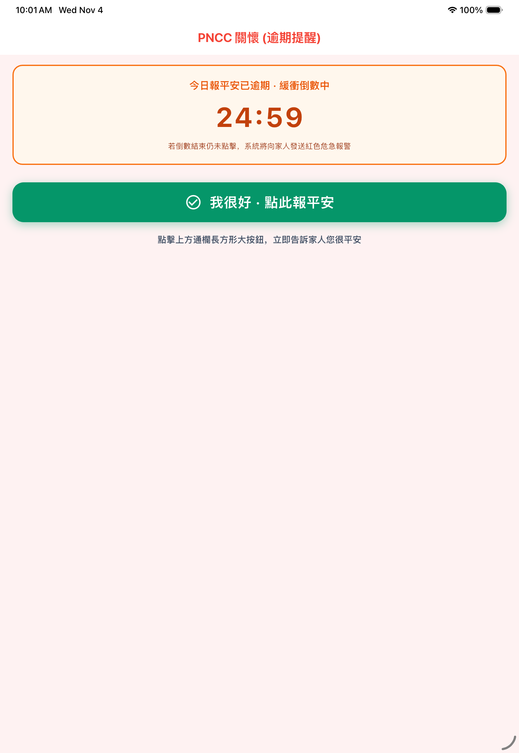

SLIDE 06 · 长者核心 · 缓冲倒计时
逾期黄色提醒与 25 分钟温和缓冲期
科学防误报机制，避免长辈因睡过头造成家庭虚惊一场
【正常截止倒计时】：距离设定时间还有 1 小时时，界面顶部显示温和倒计时提示长者。
【黄色预警缓冲机制】：一旦超过预定截止时间，界面变为黄色，进入 25 分钟内部缓冲倒计时。
【非惩罚性交互】：黄色预警期间长者依然可以随时一键补报平安，补报后立即恢复绿灯状态。
【分级通知防恐慌】：在 25 分钟缓冲期内不触发高分贝警笛，防止长辈因多睡半小时而让儿女报警惊慌。
PNCC 關懷 (dailyNotify) v1.1.5 Build 25 | 幻灯片 6 / 20 | 基督信仰家庭守护与灵修关怀生态

Slide 7
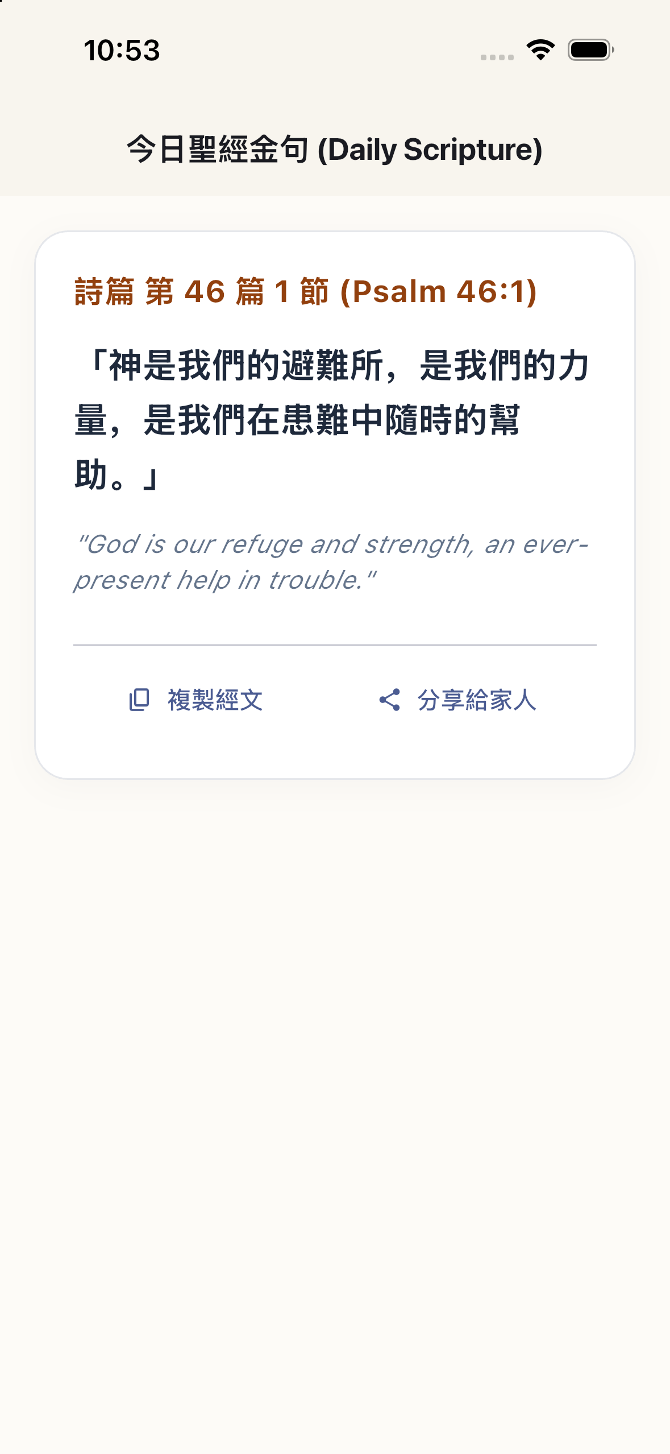
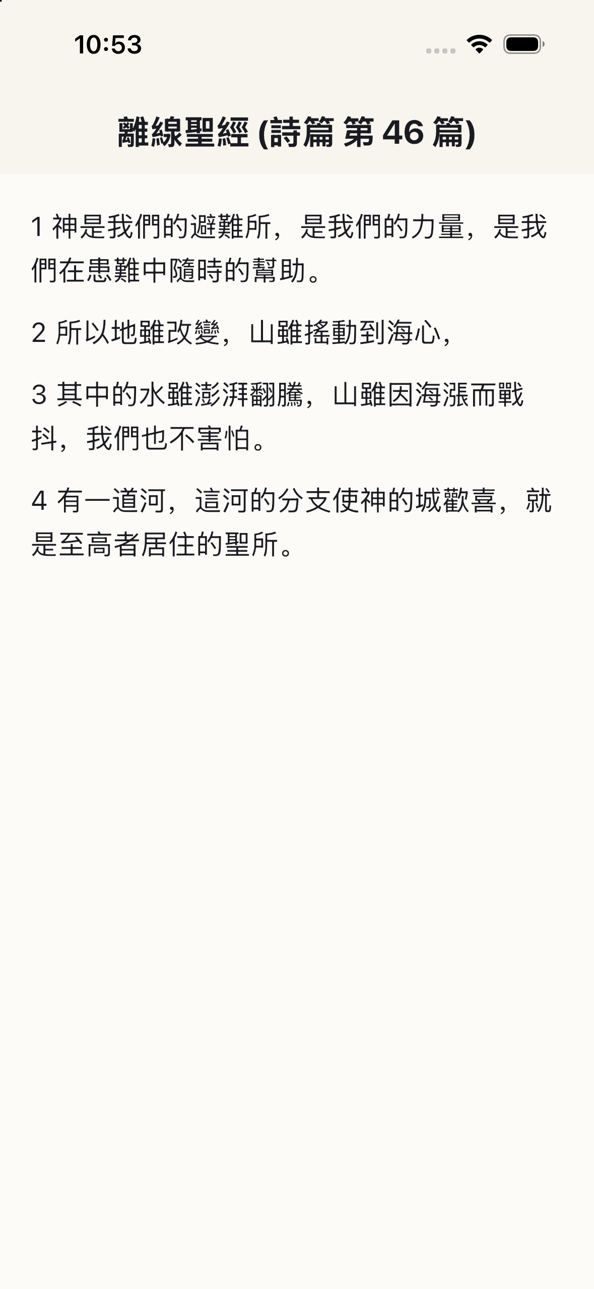
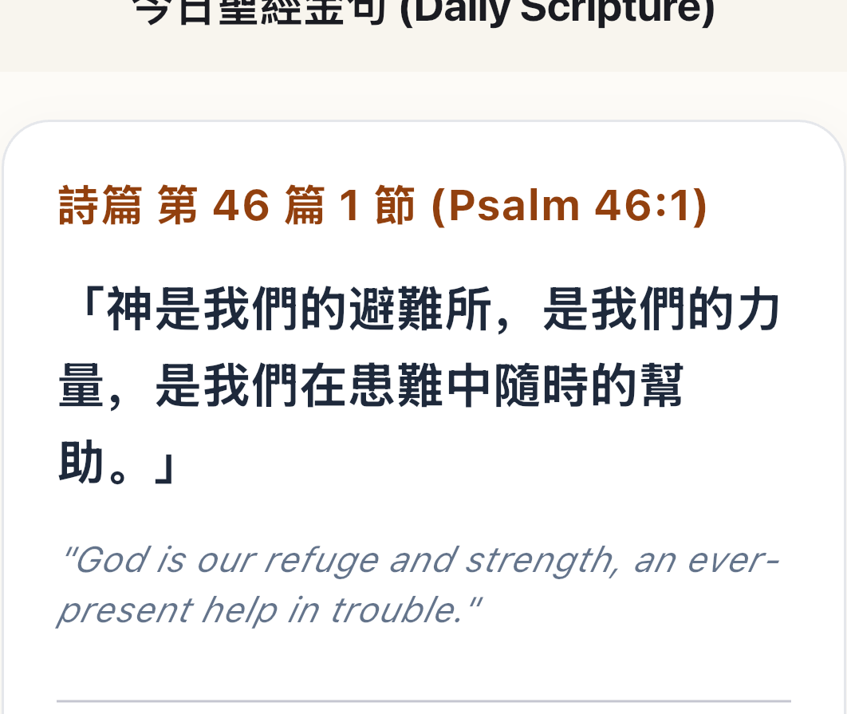
SLIDE 07 · 精神慰藉 · 每日灵粮
心灵关怀：每日圣经金句与完整离线圣经阅读
安全监护与信仰生活深度融合，让关怀融入每一天的灵修
【每日一句暖心圣经】：报平安卡片下方陈列每日精选圣经金句，支持中英双语与大号书法体。
【一键分享关爱】：长辈轻触分享按钮，即可把今日的美好祝福语句一键发送到家庭微信群。
【内置离线全本圣经】：无需连接网络，随时翻阅诗篇与福音书，字体字距专为老年视力优化排版。
【无声的精神滋养】：让报平安不再是一项枯燥的打卡任务，而是开启充满感恩与盼望的一天。
PNCC 關懷 (dailyNotify) v1.1.5 Build 25 | 幻灯片 7 / 20 | 基督信仰家庭守护与灵修关怀生态

Slide 8
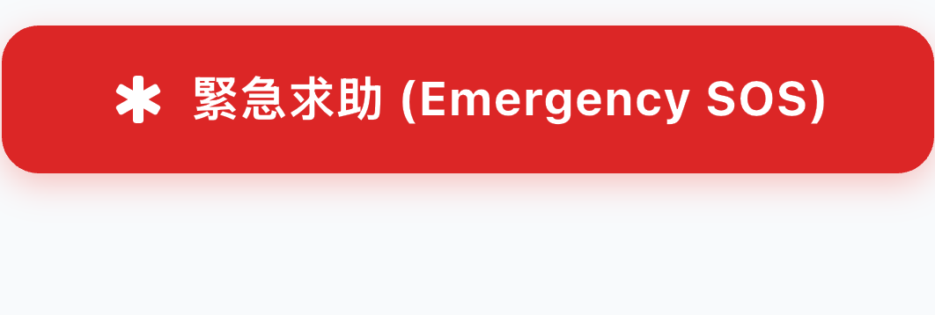
SLIDE 08 · 紧急求助 · 遇险直拨
遇到意外一秒呼救：红色 SOS 紧急直通车
突发身体不适时，免翻通讯录一键拨通第一急救人
【常驻高对比 SOS 按钮】：主界面醒目位置常驻鲜红高亮按钮，黑暗环境中也能一秒定位。
【一键直拨亲属电话】：轻触即可直接调用系统底层电话拨号，无需在通讯录中逐行翻找名字。
【双重求助机制】：拨打电话的同时，后台自动向所有绑定的家庭成员手机推送最高优先级报警。
【为生命争取黄金时间】：特别适合老人突发心悸、头晕或意外跌倒时，盲按即可发出求救信号。
PNCC 關懷 (dailyNotify) v1.1.5 Build 25 | 幻灯片 8 / 20 | 基督信仰家庭守护与灵修关怀生态

Slide 9
SLIDE 09 · 照顾者端 · 多人总览
多长辈集中监控台：一人守护父母与全社区长者
手机列表与平板大网格，实时掌握多位老人健康与电量
【家庭多长辈聚合】：一个账号可同时绑定父母、岳父母、叔伯长辈，首页列表一览无余。
【三色状态指示体系】：绿色代表已平安打卡，黄色代表正处于逾期缓冲，白色代表正在休假暂停。
【手机电量实时回传】：卡片清晰标明长辈手机剩余电量（如 92%），提醒子女及时提醒老人充电。
【社区护理人员友好】：护理员在护士站平板上可同时监控 12 位以上独居老人，网格排布清晰明了。
PNCC 關懷 (dailyNotify) v1.1.5 Build 25 | 幻灯片 9 / 20 | 基督信仰家庭守护与灵修关怀生态

Slide 10
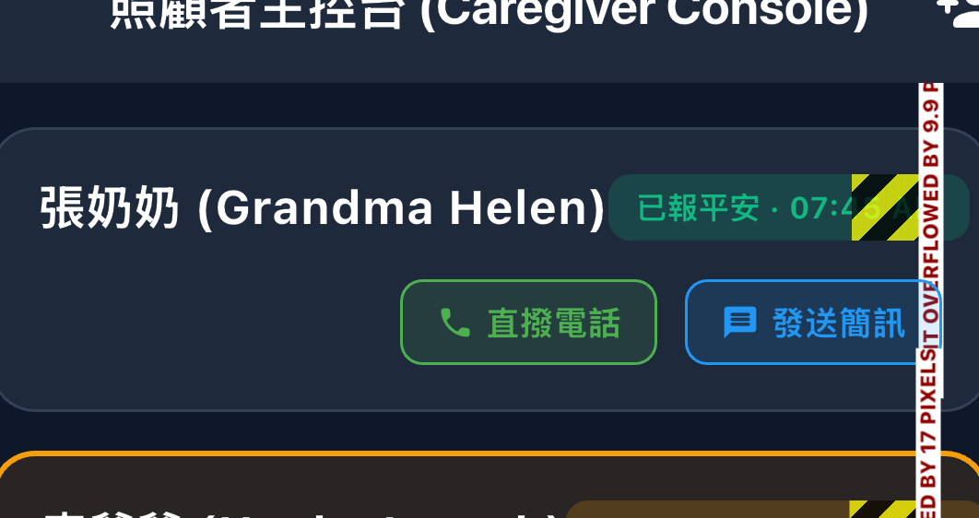
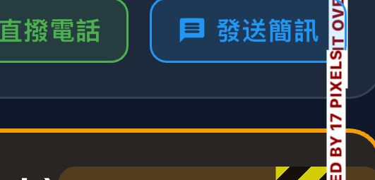
SLIDE 10 · 照顾者端 · 主动干预
发现逾期即刻响应：一键拨号与快捷短信提醒
卡片内置快捷动作栏，无需切换软件快速建立联系
【卡片内置直拨按键】：发现某位长辈亮黄灯，轻触卡片右下角按钮直接呼叫老人。
【一键温和短信提醒】：支持预置短信模版（‘爸爸您今天打卡了吗？’），无需打字一键发送。
【状态变更历史追溯】：点击长辈卡片可查看过去 30 天打卡记录，科学分析长辈作息规律变化。
【多人协作防重复拨打】：一位子女标记‘正在联络’后，其他家庭成员卡片同步显示，避免多方打扰。
PNCC 關懷 (dailyNotify) v1.1.5 Build 25 | 幻灯片 10 / 20 | 基督信仰家庭守护与灵修关怀生态

Slide 11
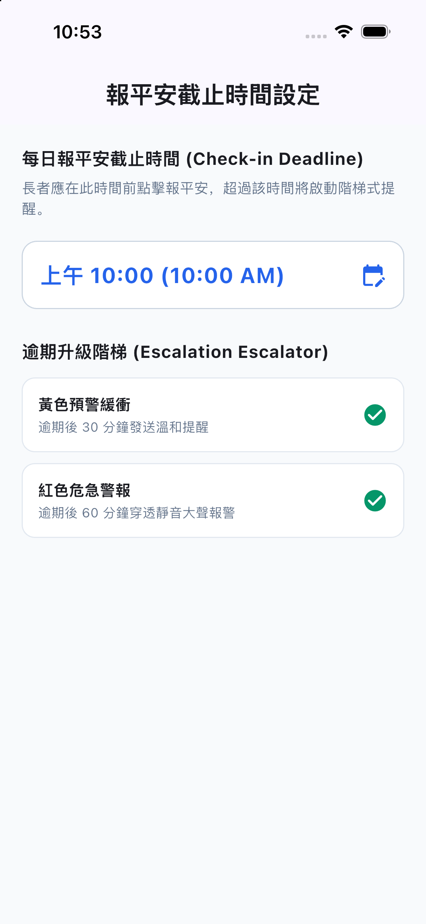
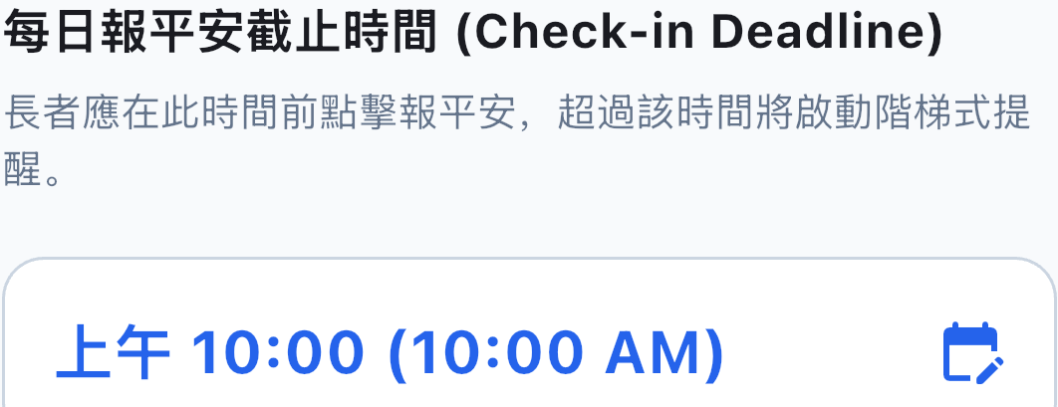
SLIDE 11 · 灵活定制 · 个性作息
顺应长者生物钟：自由设定每日报平安截止时间
从早晨 07:00 到中午 12:00，因人而异灵活调节
【尊重个性作息习惯】：起得早的长辈可设定为早晨 08:00，习惯睡到自然醒的长辈可设为 11:00。
【平滑滚轮调节机制】：采用符合直觉的时间选择滚轮，轻触滑动即可精准调整到指定分钟。
【云端即时同步更新】：子女端或长辈端修改截止时间后，全家所有设备在 3 秒内完成参数同步。
【独立成员分立设定】：不同长辈可设定完全不同的截止时点，互不冲突，精细化照料。
PNCC 關懷 (dailyNotify) v1.1.5 Build 25 | 幻灯片 11 / 20 | 基督信仰家庭守护与灵修关怀生态

Slide 12
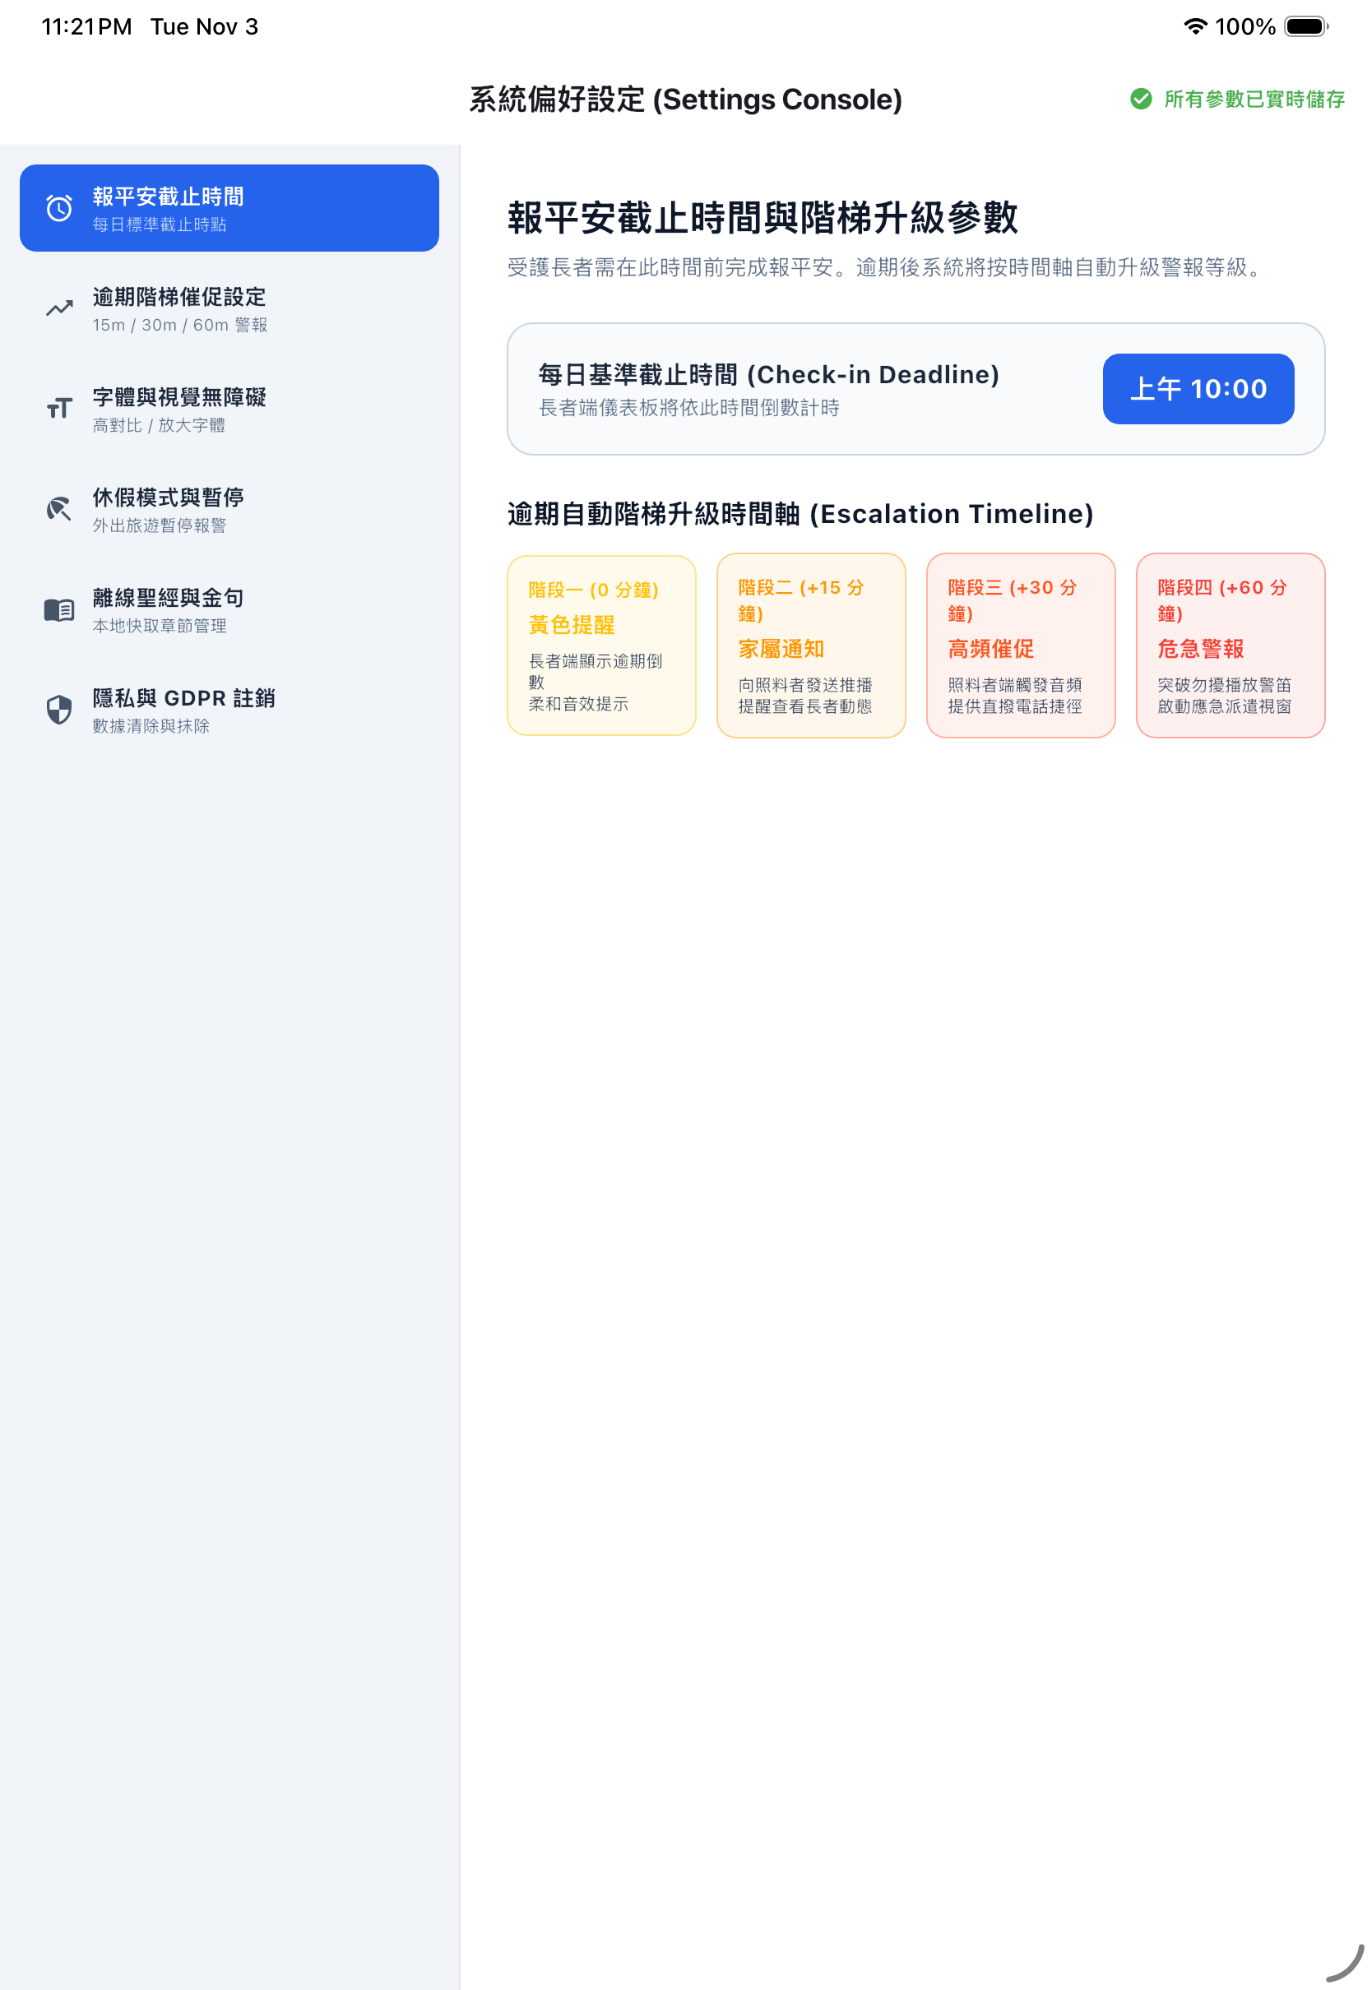
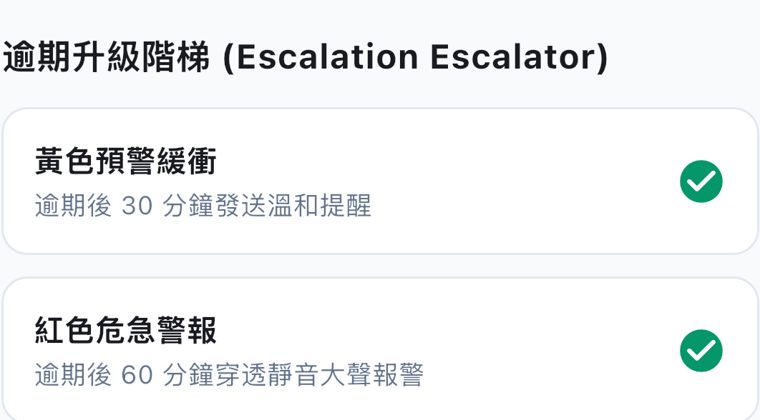
SLIDE 12 · 阶梯预警 · 告别误报
科学四级告警时间轴：15m / 30m / 60m 递进升级
杜绝频繁狼来了，确保真正发生意外时绝不漏报
【第 1 级 (0 分钟)】：长者端屏幕轻柔变黄，提醒老人注意补打卡，不打扰子女。
【第 2 级 (+15 分钟)】：向照料者端推送普通静默通知，提醒家属关注长辈状态。
【第 3 级 (+30 分钟)】：照料者端发出清脆提示音，主控台卡片闪烁提示主动电话联络。
【第 4 级 (+60 分钟)】：判定为高危危急事件，启动红色最高等级警报，突破勿扰模式播放警笛。
PNCC 關懷 (dailyNotify) v1.1.5 Build 25 | 幻灯片 12 / 20 | 基督信仰家庭守护与灵修关怀生态

Slide 13
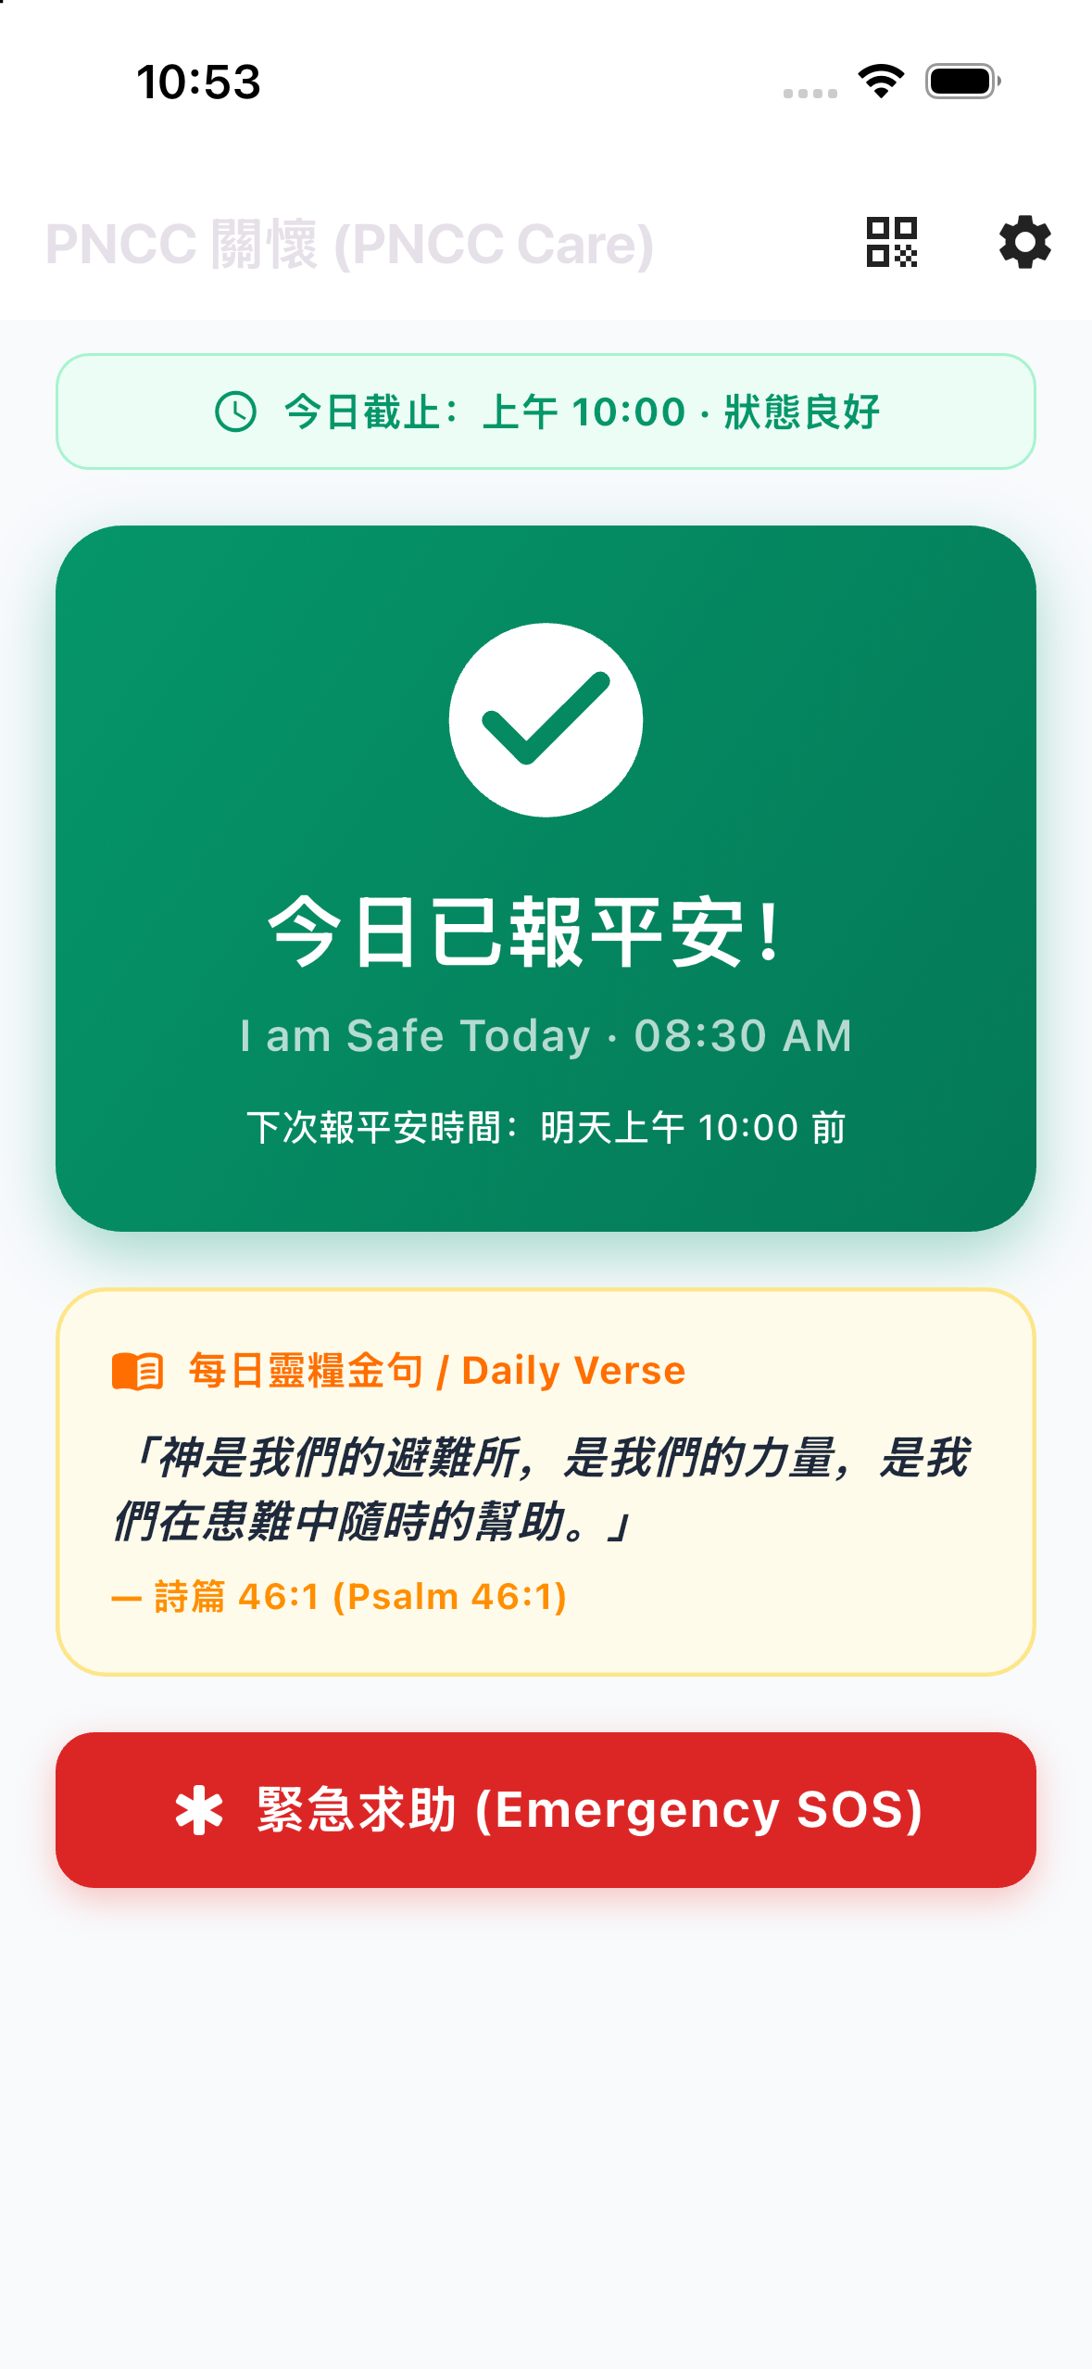
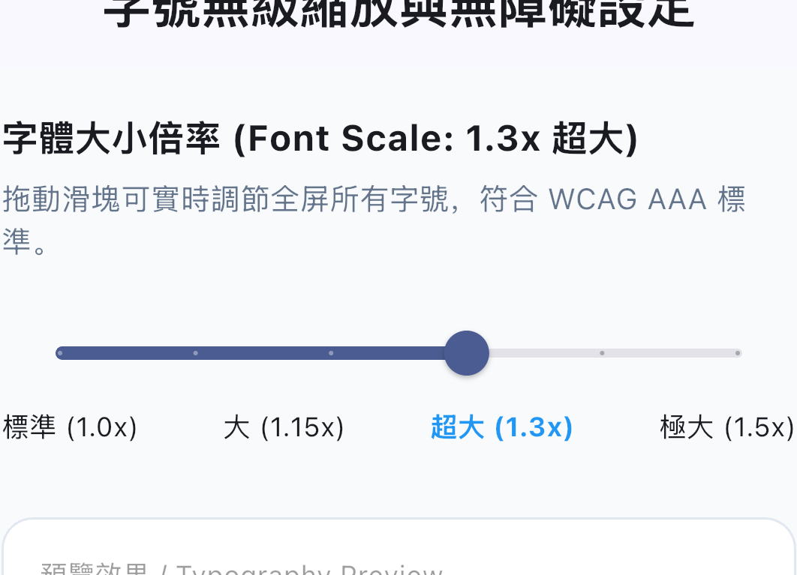
SLIDE 13 · 适老设计 · 视力呵护
看得清才好用：WCAG AAA 字体滑块与纯黑高对比模式
为白内障、老花眼与弱视长者定制的顶级无障碍视觉方案
【1.0x 至 1.5x 字体无级放大】：符合国际最严格的 WCAG AAA 无障碍标准，排版不折叠错位。
【纯黑底超高对比度】：为弱视长者提供真黑背景（#000000）配纯白大字，边缘锐利不刺眼。
【大触控热区保护】：所有交互按键最小高度均大于 56pt，防止老人因手指震颤而误触。
【大自然色调舒缓情绪】：主体采用温暖治愈的翡翠绿与温润天青蓝，消除长辈在医院看病时的焦虑感。
PNCC 關懷 (dailyNotify) v1.1.5 Build 25 | 幻灯片 13 / 20 | 基督信仰家庭守护与灵修关怀生态

Slide 14
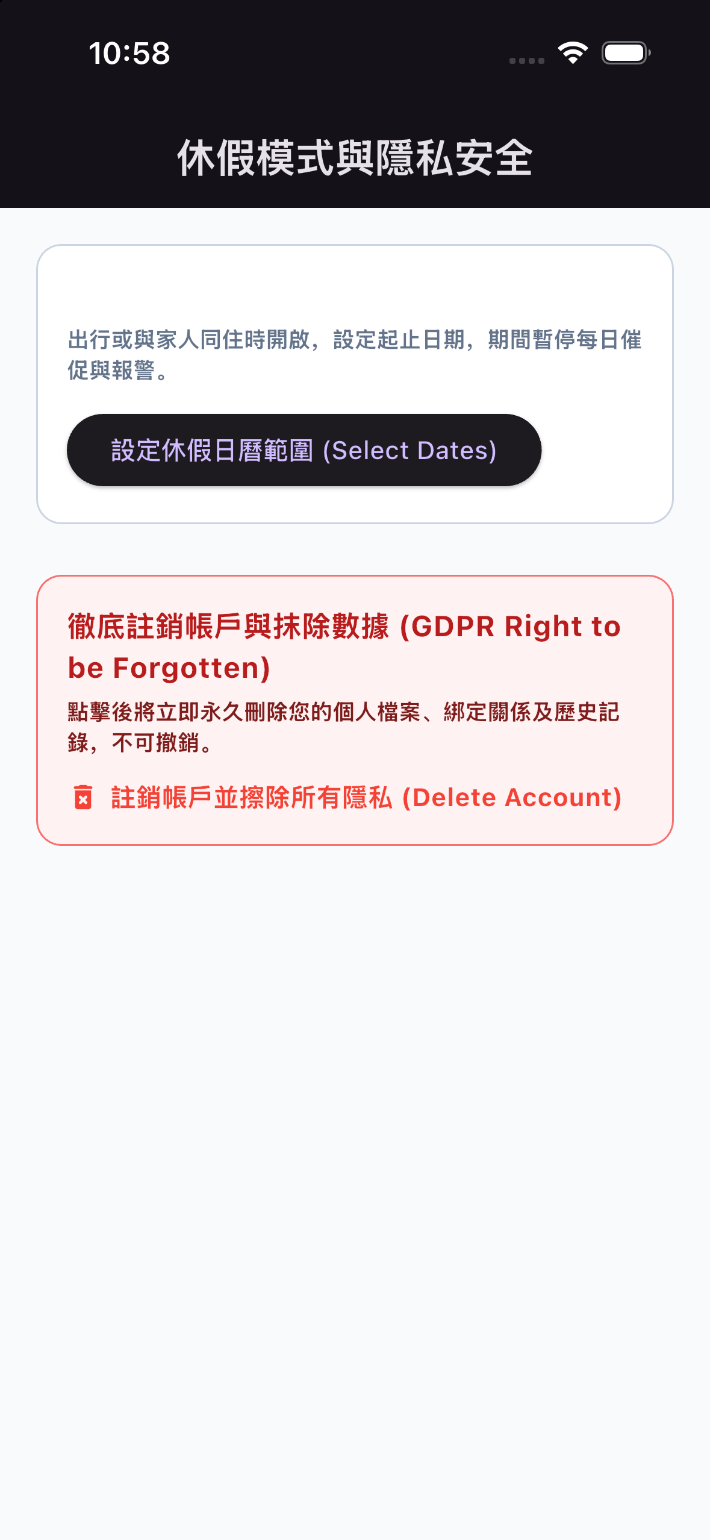
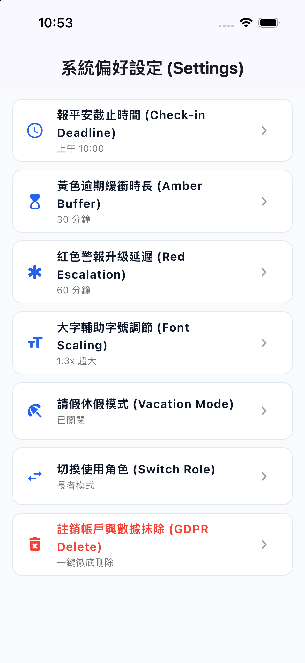
SLIDE 14 · 隐私伦理 · 人权尊严
休假模式免打扰，GDPR 数据一键彻底抹除
保障长者出行自由，赋予用户对个人隐私数据的终极控制权
【休假模式日历暂停】：长辈与儿女同住、外出旅游或住院就医时，可设定休假起止日期暂停提醒。
【休假期间免催免报】：休假期间系统完全静默，不发催促通知，长辈卡片标为白色休假中。
【GDPR 被遗忘权保障】：提供一键‘彻底注销账户与抹除数据’按键，严格保护用户隐私。
【零残留即时擦除】：点击注销后，长者个人资料、家庭绑定关系与历史打卡日志立即在服务器物理粉碎。
PNCC 關懷 (dailyNotify) v1.1.5 Build 25 | 幻灯片 14 / 20 | 基督信仰家庭守护与灵修关怀生态

Slide 15
SLIDE 15 · 平板优化 · 大屏指挥
大屏幕优势：iPad Pro 与安卓平板双栏高效管理
左边挑分类、右边调参数，护士站与家庭客厅平板专属布局
【Split-View 分栏设计】：专为 10 至 13 英寸平板打造，左栏常驻导航目录，右栏展开丰富配置。
【减少层级跳转】：在同一个屏幕内完成查看与修改，免除长辈在深层子菜单中频繁进出的困扰。
【全视野社区总览】：大屏模式下可横向并排呈现 4 列长者卡片，社区护理员巡查效率提升 300%。
【高清横屏自动重排】：无论是摆在客厅茶几上，还是插在床头支架上，横竖屏自动完美重组布局。
PNCC 關懷 (dailyNotify) v1.1.5 Build 25 | 幻灯片 15 / 20 | 基督信仰家庭守护与灵修关怀生态

Slide 16


SLIDE 16 · 手腕守护 · 智能手表
抬手即报平安：Apple Watch 独立手表端应用
脱离手机独立运行，随身佩戴、摔倒无忧的安全伴侣
【抬腕一秒打卡】：手表表盘点击进入，巨型圆形按钮轻按即报平安，老人不必到处找手机。
【独立蜂窝与网络支持】：老人下楼散步或买菜不带手机，手表通过蜂窝网络依然能独立发送安全信号。
【手腕上的红色 SOS】：长按手表屏幕即可直接呼出紧急求救警报，并伴随强烈触觉马达震动。
【微型灵修伴侣】：抬腕即可在手表屏幕上清晰阅读今日圣经金句，全天随行陪伴长者心灵。
PNCC 關懷 (dailyNotify) v1.1.5 Build 25 | 幻灯片 16 / 20 | 基督信仰家庭守护与灵修关怀生态

Slide 17
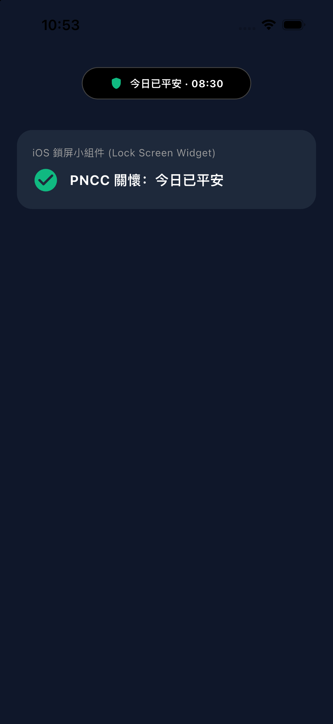
SLIDE 17 · 桌面小组件 · 零步操作
连软件都免打开：手机锁屏与桌面一目了然小组件
支持 iOS 锁屏微件、桌面大微件及灵动岛全天候常驻状态
【锁屏小组件即时看】：在锁屏时间下方常驻状态圆标，不用解锁手机，看一眼就知道长辈打卡没有。
【桌面 2x2 快捷微件】：点击桌面方块小组件，原地完成打卡确认，无需等待应用加载过程。
【灵动岛实时动效 (Live Activity)】：iPhone 屏幕上方药丸区域呈现柔和绿色平安标志，全天伴随。
【极度降低科技摩擦力】：将打卡操作融入日常看时间、看手机的无意识动作中，彻底消除操作阻力。
PNCC 關懷 (dailyNotify) v1.1.5 Build 25 | 幻灯片 17 / 20 | 基督信仰家庭守护与灵修关怀生态

Slide 18
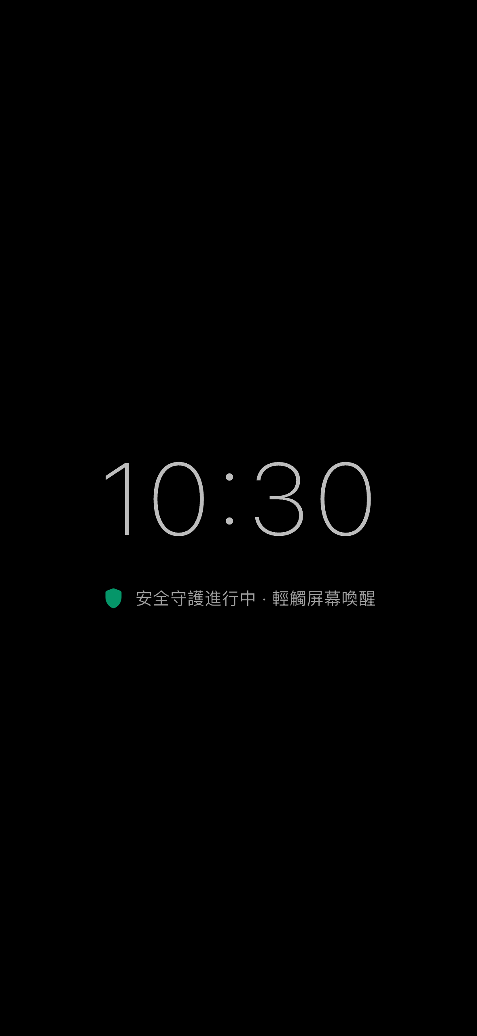
SLIDE 18 · 夜间守护 · 待机时钟
横放充电变床头钟：安睡免打扰待机模式 (StandBy)
夜晚熄灯守护，超大夜光时钟，轻触即醒、静默护航
【横放无线充自动激活】：晚上把手机横放在床头充电底座上，自动变为柔和的大字夜光时钟。
【绿色安全守望标识】：时钟下方以极微弱的暖绿圆点提示‘安全守护进行中’，给长辈安稳睡眠心理暗示。
【夜间全静音防惊扰】：自动屏蔽所有非紧急声响，防止半夜消息推送惊扰老人脆弱睡眠。
【轻触唤醒与一键求助】：夜间老人若感到口渴或身体不适，轻碰屏幕即可唤醒界面并提供直拨按钮。
PNCC 關懷 (dailyNotify) v1.1.5 Build 25 | 幻灯片 18 / 20 | 基督信仰家庭守护与灵修关怀生态

Slide 19
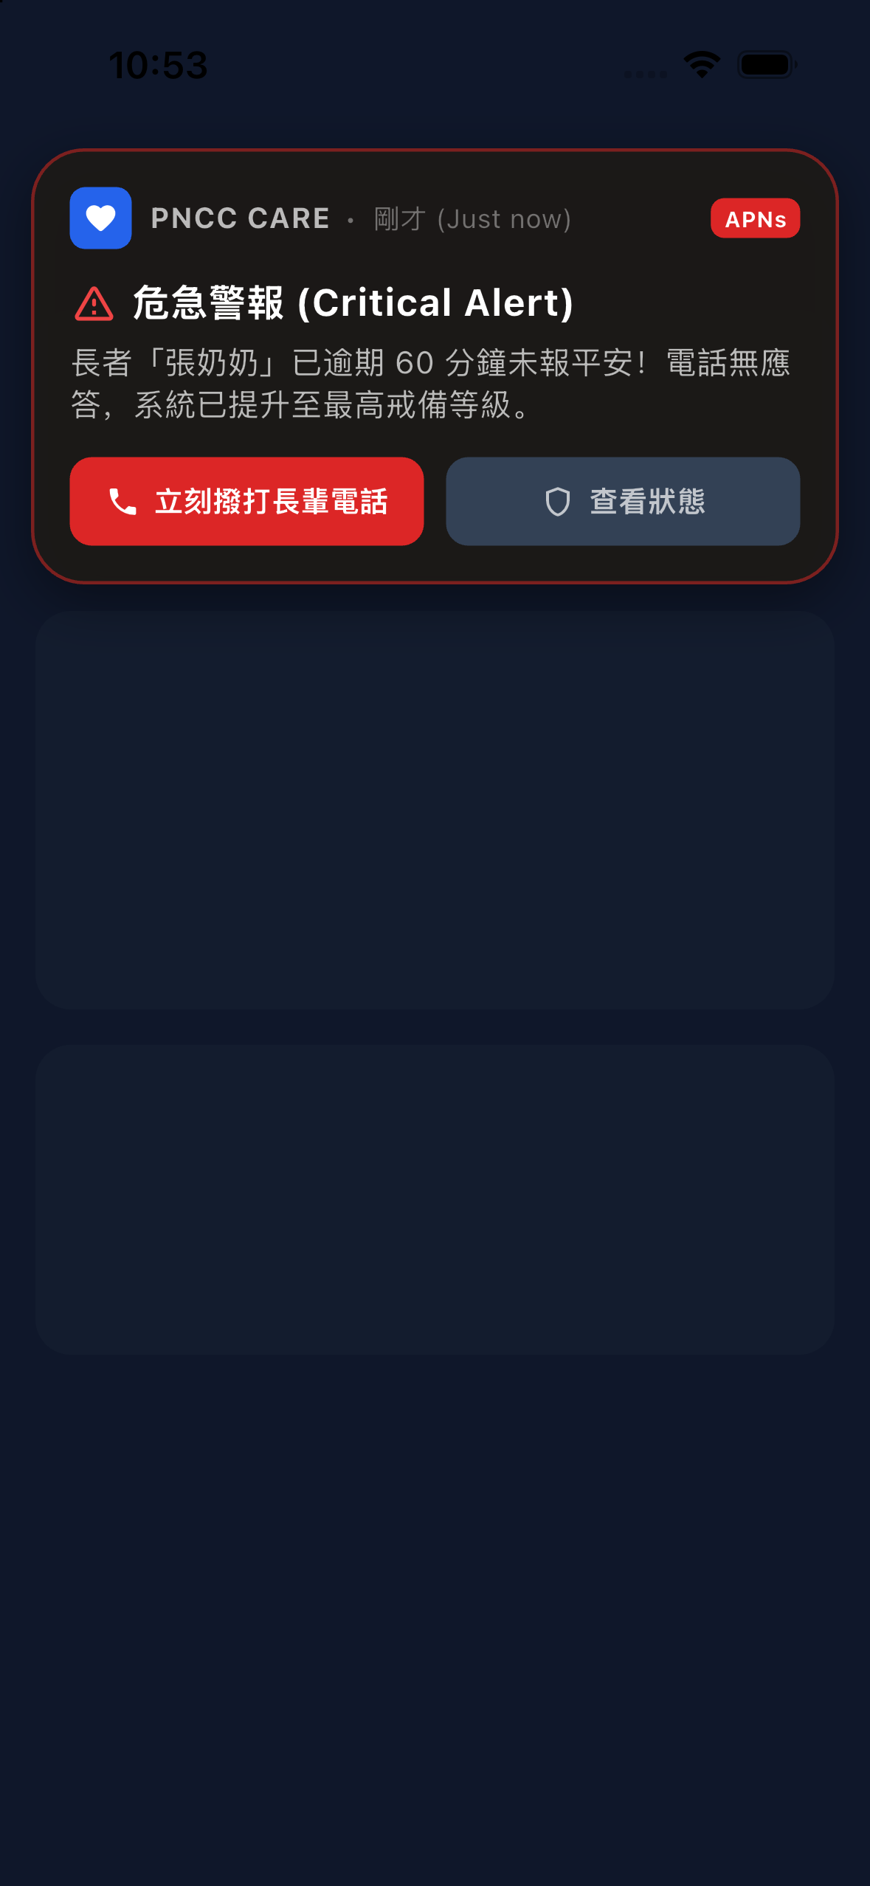
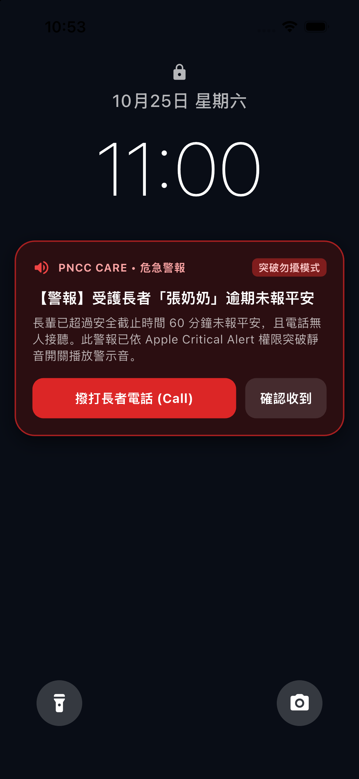
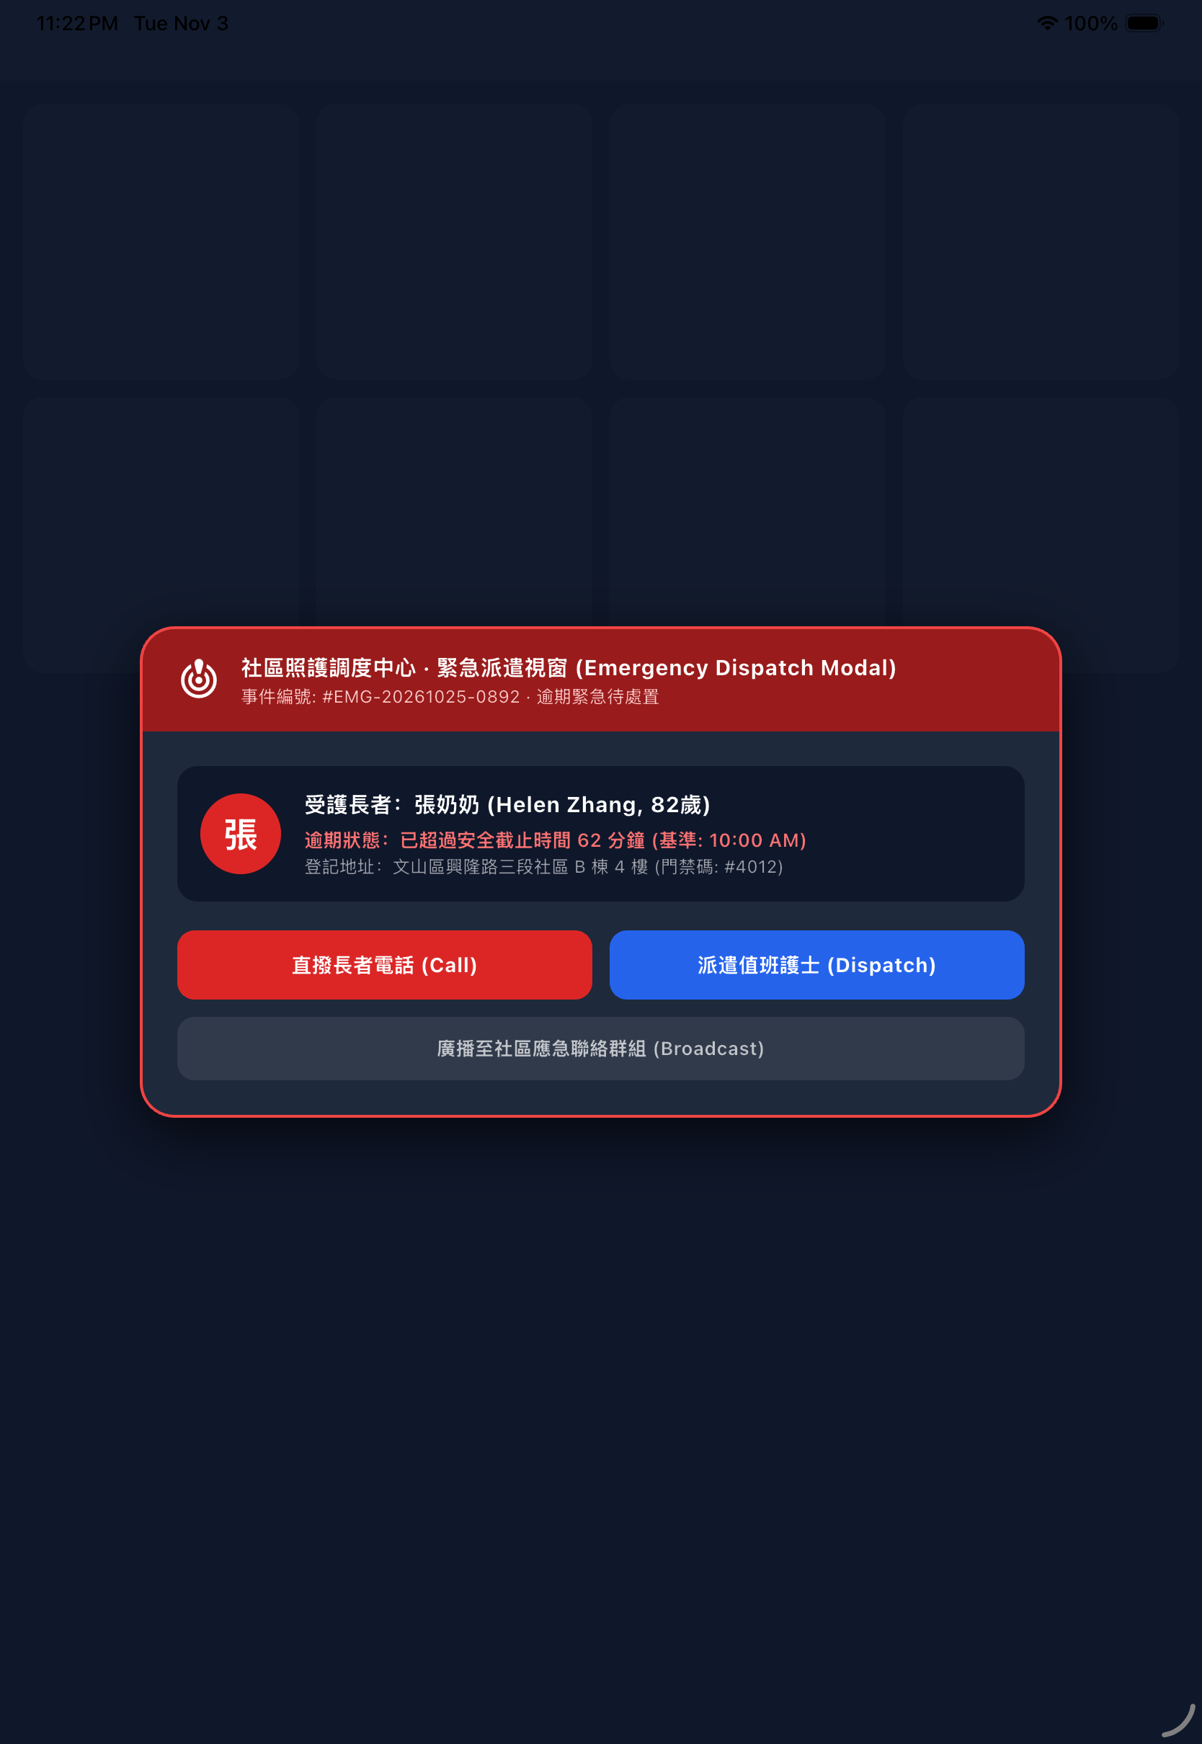
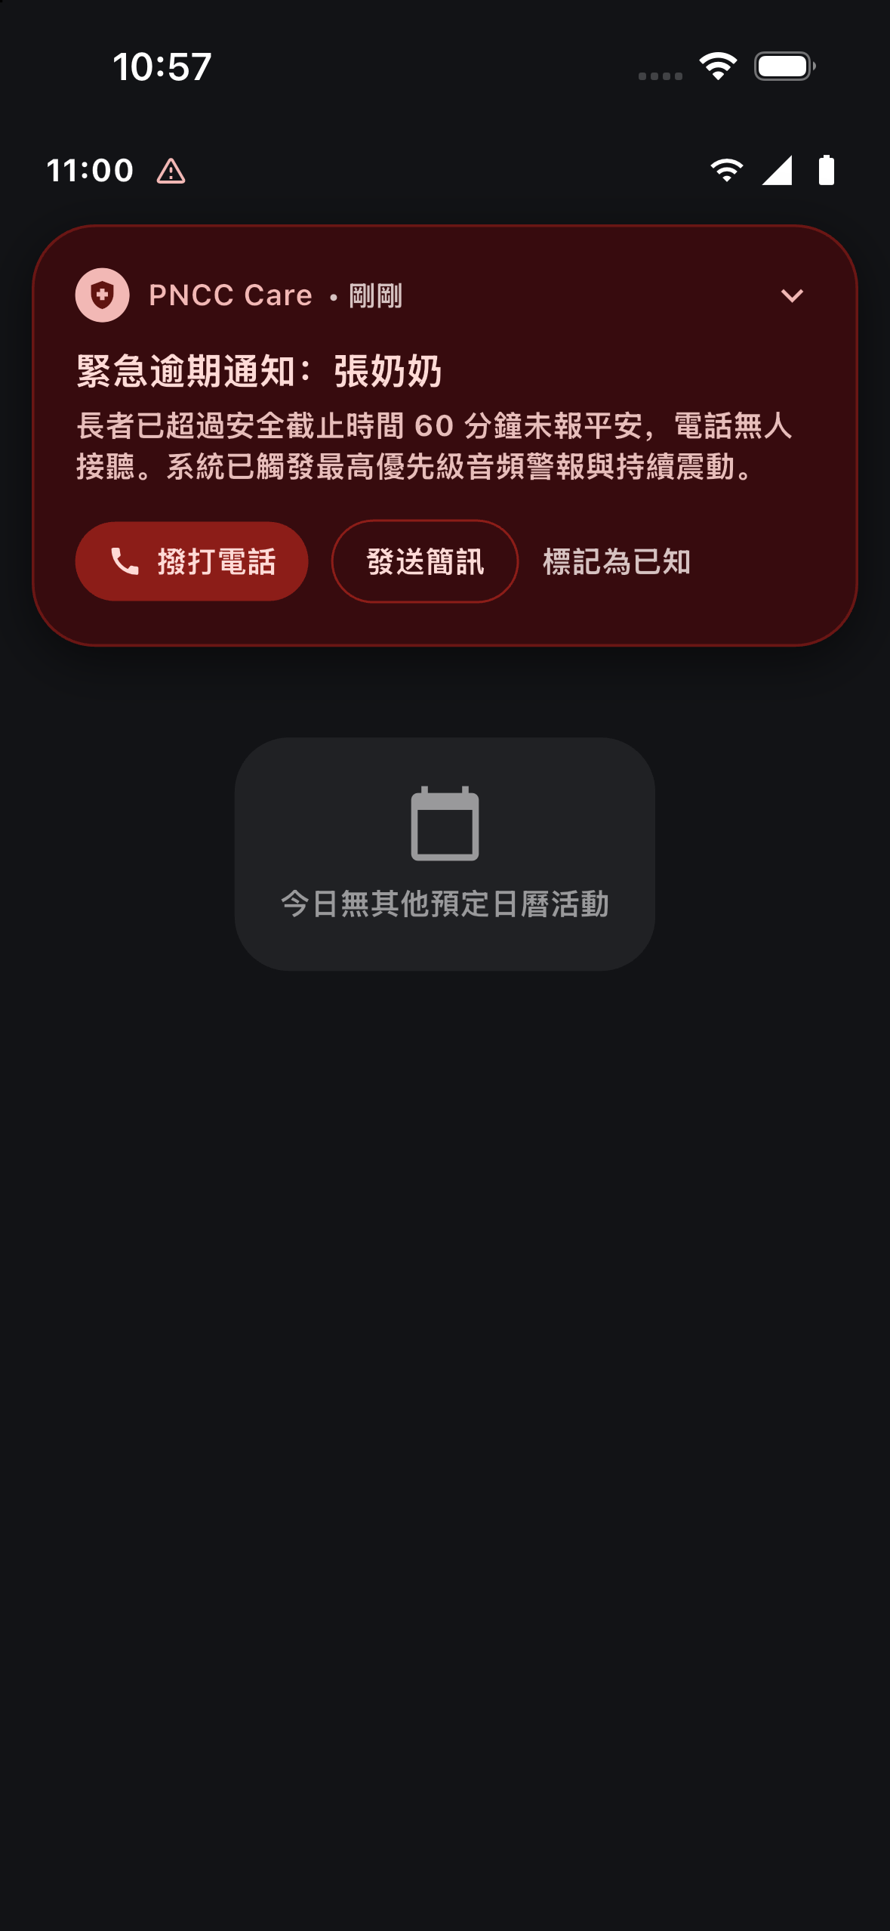
SLIDE 19 · 危急响应 · 全景告警
危急时刻分秒必争：四端全景紧急告警响应体系
iOS 突破静音、锁屏强提醒、平板大屏调度与安卓强震动
【iOS 顶部 APNs 推送】：长者逾期未应答，第一时间向家属手机下发醒目横幅与长者电话直拨按键。
【Apple Critical Alert 突破勿扰】：获得苹果最高危急警报授权，即使手机处于静音或勿扰也能响警笛。
【iPad 社区调度弹窗】：大屏幕控制中心自动弹出危机处置视窗，包含长者地址、门禁码与急救调度。
【Android Heads-up 强震动】：安卓端采用 Material 3 悬浮顶栏与高优先级震动，保障全家同步响应。
PNCC 關懷 (dailyNotify) v1.1.5 Build 25 | 幻灯片 19 / 20 | 基督信仰家庭守护与灵修关怀生态

Slide 20
SLIDE 20 · 总结展望 · 爱的守护
科技向善，以爱守望：让每一个家庭充满安心与温度
PNCC 关怀 (dailyNotify) 伴您守护至亲每一个平常日子
【让科技有温度】：不增加复杂负担，把最尖端的移动技术化繁为简，融入长辈最质朴的日常生活。
【长效守护网络】：连接独居长者、海外子女、社区网格员与教会互助组，构筑多维度关怀网。
【完全自主可控】：持续开源与规范化推进，所有数据由家庭完全自主掌握，恪守道德伦理。
【平安是福】：每一声清脆的打卡，都是长辈送给家人最好的一份安心礼物。
PNCC 關懷 (dailyNotify) v1.1.5 Build 25 | 幻灯片 20 / 20 | 基督信仰家庭守护与灵修关怀生态

